Slide 1
第6章 层次结构存储系统
存储器概述
主存与CPU的连接及其读写操作
磁盘存储器
高速缓冲存储器(cache)
虚拟存储器
IA-32/Linux中的地址转换

Slide 2
层次结构存储系统
主要教学目标
  理解CPU执行指令过程中为何要访存
  理解访存操作的大致过程及涉及到的部件
  了解层次化存储器系统的由来及构成
  了解CPU与主存储器之间的连接及读写操作
  掌握Cache机制并理解其对程序性能的影响
  理解程序局部性的重要性并能开发局部性好的程序
  了解虚拟存储管理的基本概念和实现原理
  理解访存操作完整过程以及所涉及到的部件之间的关联
    地址转换（查TLB、查页表）、访问Cache、访问主存、读写磁盘
  理解访存过程中硬件和操作系统之间的协调关系

Slide 3
层次结构存储系统
分以下六个部分介绍
  第一讲：存储器概述
  第二讲：主存与CPU的连接及其读写操作
    主存模块的连接和读写操作
    “装入”指令和“存储”指令操作过程
  第三讲：磁盘存储器
  第四讲：高速缓冲存储器(cache)
    程序访问的局部性、cache的基本工作原理
    cache行和主存块之间的映射方式
    cache和程序性能
  第五讲：虚拟存储器
    虚拟地址空间、虚拟存储器的实现
  第六讲：IA-32/Linux中的地址转换
    逻辑地址到线性地址的转换
    线性地址到物理地址的转换

Slide 4
回顾：程序及指令的执行过程
在内存存放的指令实际上是机器代码（0/1序列）
08048394 <add>:
1 8048394: 55 push %ebp
2 8048395: 89 e5 mov %esp, %ebp
3 8048397: 8b 45 0c mov 0xc(%ebp), %eax
4 804839a: 03 45 08 add 0x8(%ebp), %eax
5 804839d: 5d pop %ebp
6 804839e: c3 ret
栈是主存中的一个区域！
对于add函数的执行，何时需要访存？
  每条指令都需从主存单元取到CPU执行
  PUSH指令需把寄存器内容压入栈中 POP指令则相反
  第3条mov指令需要从主存中取数后送到寄存器
  第4条add指令需要从主存取操作数到ALU中进行运算
  ret指令需要从栈中取出返回地址，以能正确回到调用程序执行
取指
存数
取数
取数
取数
取数
访存是指令执行过程中一个非常重要的环节！
取指、取数、存数

Slide 5
基本术语
记忆单元 （存储基元 / 存储元 / 位元） （Cell）
  具有两种稳态的能够表示二进制数码0和1的物理器件
存储单元 / 编址单位（Addressing Unit）
  具有相同地址的位构成一个存储单元，也称为一个编址单位
存储体/ 存储矩阵 / 存储阵列（Bank）
  所有存储单元构成一个存储阵列
编址方式（Addressing Mode）
    字节编址、按字编址
存储器地址寄存器（Memory Address Register - MAR）
  用于存放主存单元地址的寄存器
存储器数据寄存器（ Memory Data Register-MDR (或MBR) ）
  用于存放主存单元中的数据的寄存器

Slide 6
指令执行过程
回顾：冯.诺依曼计算机模型
80483da: 8b 45 0c mov 0xc(%ebp), %eax
80483dd: 8b 55 08 mov 0x8(%ebp), %edx
80483e0: 8d 04 02 lea (%edx,%eax,1), %eax
bfff0020
S1:取指令
S2:指令译码
5
bfff0000
EBP
S3:指令执行、EIP增量
bf
ESP
4
ff
EIP
00
控制器
80483e0
20
beeefffc
地址
GPRs
MAR
Wr
标
志
寄
存
器
80000001
0
控制
ALU
1
7fffffff
2
e5
80483d6
89
80483d5
7
55
80483d4
IR
MDR
数据
8d040289
0

Slide 7
存储器分类
依据不同的特性有多种分类方法
（1）按工作性质/存取方式分类
  随机存取存储器 Random Access Memory (RAM)
    每个单元读写时间一样，且与各单元所在位置无关。如：内存。
    （注：原意主要强调地址译码时间相同。现在的DRAM芯片采用行缓冲，因而可能因为位置不同而使访问时间有所差别。）
  顺序存取存储器 Sequential Access Memory (SAM)
    数据按顺序从存储载体的始端读出或写入，因而存取时间的长短与信息所在位置有关。例如：磁带。
  直接存取存储器 Direct Access Memory(DAM)
    直接定位到读写数据块，在读写数据块时按顺序进行。如磁盘。
  相联存储器 Associate Memory（AM）
  Content Addressed Memory (CAM)
    按内容检索到存储位置进行读写。例如：快表。

Slide 8
存储器分类
（2）按存储介质分类
半导体存储器：双极型，静态MOS型，动态MOS型
磁表面存储器：磁盘（Disk）、磁带 （Tape）
光存储器：CD，CD-ROM，DVD
（3）按信息的可更改性分类
读写存储器（Read / Write Memory)：可读可写
只读存储器（Read Only Memory)：只能读不能写
（4）按断电后信息的可保存性分类
非易失（不挥发）性存储器(Nonvolatile Memory)
  信息可一直保留， 不需电源维持。
  （如 ：ROM、U盘、磁表面存储器、光存储器等）
易失（挥发）性存储器(Volatile Memory)
  电源关闭时信息自动丢失。（如：RAM、Cache等）

Slide 9
存储器分类
（5）按功能/容量/速度/所在位置分类
  寄存器(Register)
    封装在CPU内，用于存放当前正在执行的指令和使用的数据
    用触发器实现，速度快，容量小（几~几十个）
  高速缓存(Cache)
    位于CPU内部或附近，用来存放当前要执行的局部程序段和数据
    用SRAM实现，速度可与CPU匹配，容量小（几MB）
  内存储器MM（主存储器Main (Primary) Memory）
    位于CPU之外，用来存放已被启动的程序及所用的数据
    用DRAM实现，速度较快，容量较大（几GB）
  外存储器AM (辅助存储器Auxiliary / Secondary Storage)
    位于主机之外，用来存放暂不运行的程序、数据或存档文件
    用磁盘、SSD等实现，容量大而速度慢

Slide 10
内存与外存的关系及比较
程序
②CPU从内存中逐条读取指令及相关数据
CPU
①程序和数据从外存成批传送到内存
指令1
指令2
内存储器
③逐条执行指令，按指令要求完成对数据的运算和处理
指令k
外存储器
指令n
⑤将处理结果成批传送到外存以长久保存
数据1
数据
④将指令处理结果送回内存保存
数据2
数据m
外存储器（简称外存或辅存）
  存取速度慢
  成本低、容量很大
  不与CPU直接连接，先传送到内存，然后才能被CPU使用。
  属于非易失性存储器，用于长久存放系统中几乎所有的信息
内存储器（简称内存或主存）
  存取速度快
  成本高、容量相对较小
  直接与CPU连接，CPU对内存中可直接进行读、写操作
  属于易失性存储器(volatile)，用于临时存放正在运行的程序和数据

Slide 11
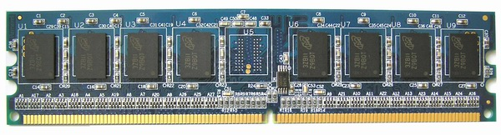
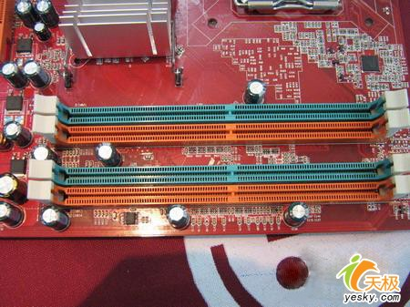
PC机主存储器的物理结构
由若干内存条组成
内存条的组成：
  把若干片DRAM芯片焊装在一小条印制电路板上制成
内存条必须插在主板上的内存条插槽中才能使用
目前流行的是DDR2、DDR3内存条：
  采用双列直插式，其触点分布在内存条的两面
  DDR条有184个引脚，DDR2有240个引脚
  PC机主板中一般都配备有2个或4个DIMM插槽
Notes:
参考阅读材料2.3中的介绍

Slide 12
主存的结构
问题：主存中存放的是什么信息？CPU何时会访问主存？
指令及其数据！CPU执行指令时需要取指令、取数据、存数据！
问题：地址译码器的输入是什么？输出是什么？可寻址范围多少？
输入是地址，输出是地址驱动信号（只有一根地址驱动线被选中）。
可寻址范围为0~2³⁶-1，即主存地址空间为64GB（按字节编址时）。
读/写的数据
MM
数据线
MDR
(64位)
  00000
  00001
  01101001
地址寄存器
地址译码器
记忆单元
  00010
主存地址
  00011
  10101010
地址线

  00100
MAR
存储
单元
地址
  ·······
存储内容
(36位)
CPU
读/写控制信号
控制线
·····
读写控制电路
  11110
  11111
主存地址空间大小不等于主存容量（实际安装的主存大小）！
若是字节编址，则每次最多可读/写8个单元，给出的是首(最小)地址.

Slide 13
PC机主存储器的物理结构
由若干内存条组成
内存条的组成：
  把若干片DRAM芯片焊装在一小条印制电路板上制成
内存条必须插在主板上的内存条插槽中才能使用
Notes:
参考阅读材料2.3中的介绍

Slide 14
主存的主要性能指标
性能指标：
  按字节连续编址，每个存储单元为1个字节（8个二进位）
  存储容量：所包含的存储单元的总数（单位：MB或GB）
  存取时间T_{A}：从CPU送出内存单元的地址码开始，到主存读出数据并送到CPU（或者是把CPU数据写入主存）所需要的时间（单位：ns，1 ns = 10⁻⁹ s），分读取时间和写入时间
  存储周期T_{MC}：连读两次访问存储器所需的最小时间间隔，它应等于存取时间加上下一次存取开始前所要求的附加时间，因此，T_{MC}比T_{A}大（ 因为存储器由于读出放大器、驱动电路等都有一段稳定恢复时间，所以读出后不能立即进行下一次访问。 ）
  （就像一趟货车运货时间和发车周期是两个不同概念一样。）

Slide 15
主存的结构
读/写的数据
MM
数据线
MDR
(64位)
  00000
  00001
  01101001
地址寄存器
地址译码器
记忆单元
  00010
主存地址
  00011
  10101010
地址线

  00100
MAR
存储
单元
地址
  ·······
存储内容
(36位)
CPU
读/写控制信号
控制线
·····
读写控制电路
  11110
  11111
主存地址空间大小不等于主存容量（实际安装的主存大小）！
若是字节编址，则每次最多可读/写8个单元，给出的是首(最小)地址.

Slide 16
时间、存储容量（或带宽）的单位
Notations and Conventions for Numbers
Appendix1: Notations and Conventions for Numbers
Prefix
Abbreviation
Meaning
Numeric Value
mill
m
One thousandth
10⁻³
micro
µ
One millionth
10⁻⁶
nano
n
One billionth
10⁻⁹
pico
p
One trillionth
10⁻¹²
femto
f
One quadrillionth
10⁻¹⁵
atta
a
One quintillionth
10⁻¹⁸
kilo
K (or k)
Thousand
10³ or 2¹⁰
mega
M
Million
10⁶ or 2²⁰
giga
G
Billion
10⁹ or 2³⁰
tera
T
Trillion
10¹² or 2⁴⁰
peta
P
Quadrillion
10¹⁵ or 2⁵⁰
exa
E
Quintillion
10¹⁸ or 2⁶⁰
为避免混淆，Patterson和Hennessy将2的幂次和10的幂次进行了区分。

Slide 17
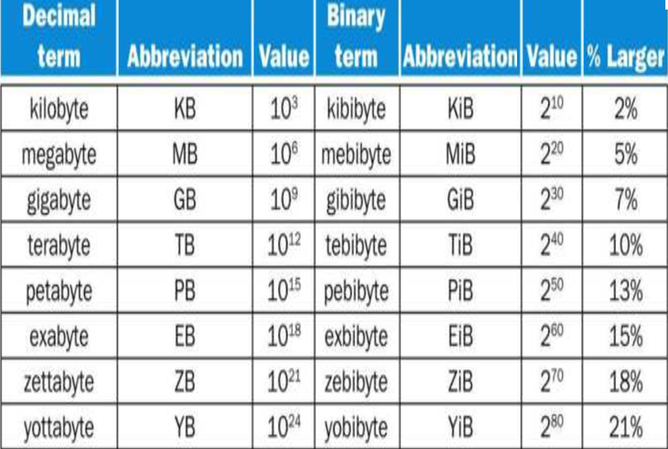
2的幂次和10的幂次单位
10¹² or 2⁴⁰
10¹⁵ or 2⁵⁰
10¹⁸ or 2⁶⁰
摘自 《Computer Organization and Design RISC-V》

Slide 18
内部存储器的分类及应用
内部存储器由半导体存储器芯片组成，芯片有多种类型：
静态存储器SRAM
（用作Cache）
随机存取存储器(RAM)
  每个存储单元(cell)由6个晶体管组成
  只要加上电源，信息就能一直保持
  对电器干扰相对不很敏感
  比DRAM更快，也更贵
动态存储器DRAM
（用作主存储器）
半导体存储器
  每个存储单元由1个电容和1个晶体管组成
  每隔一段时间必须刷新一次
  对电器干扰比较敏感
  比SRAM慢，但便宜
只读
存储器(ROM)
不可在线改写内容的ROM
闪存（Flash ROM）
（用作BIOS）

Slide 19
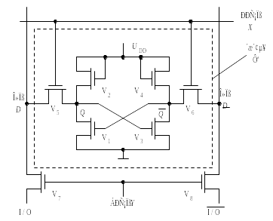
六管静态MOS管电路（不作要求）
6管静态NMOS记忆单元
信息存储原理： 看作带时钟的RS触发器
位线D
位线D
字线
保持时：
- 字线为0（低电平）
存储单元
写入时：
- 位线上是被写入的二进位信息0或1
- 置字线为1
- 存储单元(触发器)按位线的状态设置成0或1
读出时：
- 置2个位线为高电平
- 置字线为1
- 存储单元状态不同，位线的输出不同
SRAM中数据保存在一对正负反馈门电路中，只要供电，数据就一直保持，不是破环性读出，也无需重写，即无需刷新！

Slide 20
动态单管记忆单元电路（不作要求）
读写原理：字线上加高电平，使T管导通。
  写“0”时，数据线加低电平，使C_{S}上电荷对数据线放电；
  写“1”时，数据线加高电平，使数据线对C_{S}充电；
  读出时，数据线上有一读出电压。它与C_{S}上电荷量成正比。
字线
T
位线
(数据线)
Cs
优点：电路元件少，功耗小，集成度高，用于构建主存储器
缺点：速度慢，是破坏性读出（需读后再生），需定时刷新
刷新：DRAM的一个重要特点是，数据以电荷的形式保存在电容中，电容的放电使得电荷通常只能维持几十个毫秒左右，相当于1M个时钟周期左右，因此要定期进行刷新（读出后重新写回），按行进行（所有芯片中的同一行一起进行），刷新操作所需时间通常只占1%~2%左右。

Slide 21
半导体RAM的组织
记忆单元(Cell)
存储器芯片(Chip)
内存条（存储器模块）
存储体(Memory Bank)： 由记忆单元(位元)构成的存储阵列
记忆单元的组织：
字线W
选择线(字线)
位元
位元
位线S0
位线S1
数据线(位线)
读写控制
R/W
读写控制
R/W
Din Dout
Din Dout
SRAM DRAM

Slide 22
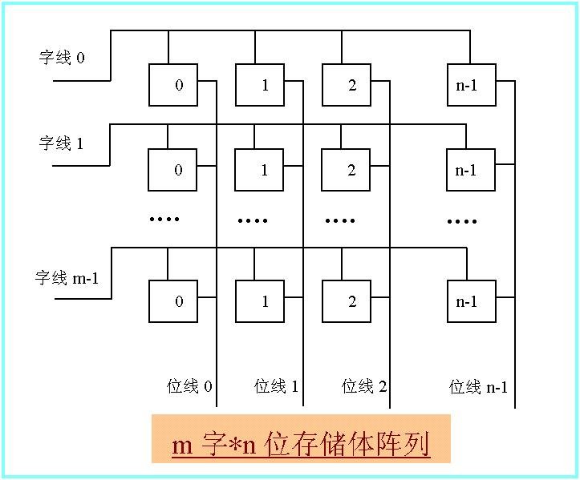
字片式存储体阵列组织（不作要求）
地址驱动线
X
向译码器
一维地址译码系统
一般SRAM为字片式芯片，只在x向上译码，同时读出字线上所有位！
Notes:
字片式（单方向译码，一维地址驱动）
阵列中的位元排列与存储器中字的逻辑排列相同。
存储体的每一行构成多位的一个存储字，一起被读写。
每列由相同位构成，共用一个读写电路，有多个读写电路。
在位方向上便于扩充。

Slide 23
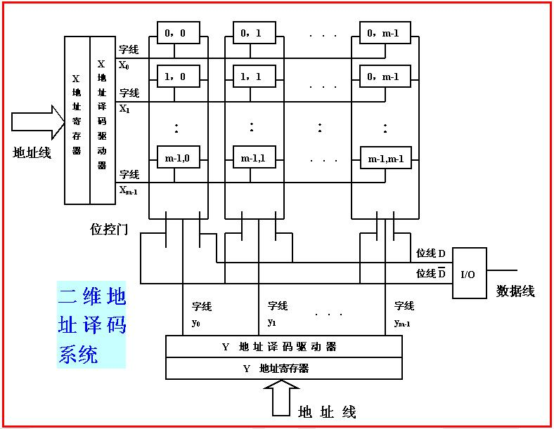
位片式存储体阵列组织（不作要求）
位片式在字方向和位方向扩充，需要有片选信号
DRAM芯片都是位片式
Notes:
位片式（双方向译码，二维地址驱动）
芯片阵列由行和列排列而成，每次只能读写行、列交叉处的一位数据。
每个芯片只有一位读写电路。
在字和位方向上都能扩充，但需有片选信号。
问题：对于一个具有2^{n}个单元的位片式芯片，其地址译码驱动（选择）线的条数为多少？
2^{n/2} +2^{n/2}

Slide 24
举例：典型的16M位DRAM（4Mx4）
16M位 = 4Mbx4 = 2048x2048x4 = 2¹¹x2¹¹x4
(1) 地址线：11根线分时复用，由RAS和CAS提供控制时序。
(2) 需4个位平面，对相同行、列交叉点的4位一起读/写
(3) 内部结构框图
问题：
为什么每出现新一代DRAM芯片，容量至少提高到4倍？
行地址和列地址分时复用, 每出现新一代DRAM芯片，至少要增加一根地址线。每加一根地址线，则行地址和列地址各增加一位，所以行数和列数各增加一倍。因而容量至少提高到4倍。
SKIP、

Slide 25
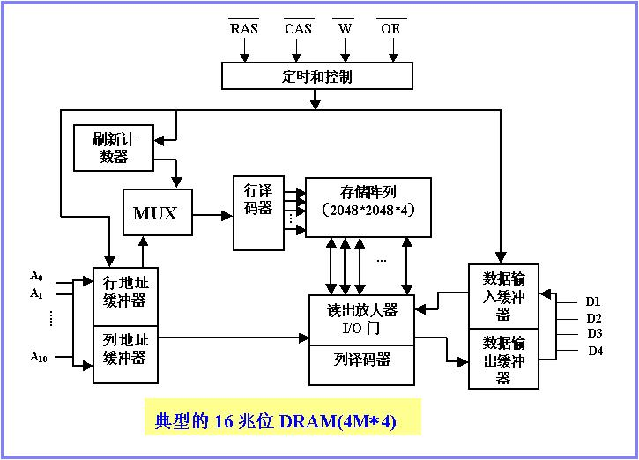
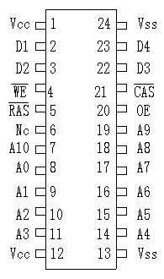
举例：典型的16M位DRAM（4Mx4）
各片同时按“行”进行刷新！
刷新计数器的位数是几位？
二选一
四个位平面
为何刷新计数值不送列译码器？
BACK

Slide 26
层次结构存储系统
分以下六个部分介绍
  第一讲：存储器概述
  第二讲：主存与CPU的连接及其读写操作
    主存模块的连接和读写操作
    “装入”指令和“存储”指令操作过程
  第三讲：磁盘存储器
  第四讲：高速缓冲存储器(cache)
    程序访问的局部性、cache的基本工作原理
    cache行和主存块之间的映射方式
    cache和程序性能
  第五讲：虚拟存储器
    虚拟地址空间、虚拟存储器的实现
  第六讲：IA-32/Linux中的地址转换
    逻辑地址到线性地址的转换
    线性地址到物理地址的转换

Slide 27
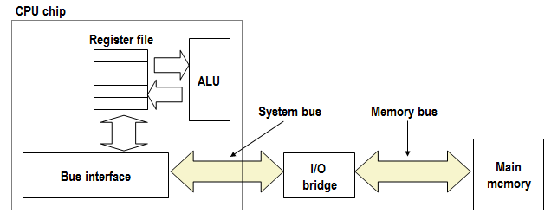
主存模块的连接和读写操作
前端总线
存储器总线
总线中有哪三类传输线？
数据线、地址线、控制线

Slide 28
举例：SPARCstation 20’s Memory Module
总线宽度是指总线中数据线的条数
SPARCstation 20
Memory
Controller
Memory Bus
SIMM Slot 0
SIMM Slot 1
SIMM Slot 2
SIMM Slot 3
SIMM Slot 4
SIMM Slot 5
SIMM Slot 6
SIMM Slot 7
存储器总线的总线宽度为128位
DRAM SIMM
DRAM
DRAM
DRAM
DRAM
每个内存条最多能同时读出128位数据
DRAM
DRAM
DRAM
DRAM
每次访存操作总是在某一个内存条内进行！

Slide 29
举例：SPARCstation 20’s内存条(模块)
  最小配置: 4 MB = 16x 2Mb DRAM chips, 8 KB of Page SRAM
  最大配置: 64 MB = 32x 16Mb chips, 16 KB of Page SRAM
最小：2Mb=2⁹x2⁹x8b=512行x512列并有8个位平面
每次读/写各芯片同行同列的8位，共16x8=128位
DRAM Chip 0
问题：行缓冲数据的地址有何特点？
512 cols
256K x 8
= 2 Mb
DRAM Chip 15
One page
一定在同一行中！即地址是连续的！
512 rows
256K x 8
= 2 Mb
512×8 SRAM
8 bits
bits<7:0>
512×8 SRAM
Memory Bus<127:0>
行缓冲
bits<127:120>
当CPU访问一块连续区域（即行地址相同）时，可直接从行缓冲读取，它用SRAM实现，速度极快！

Slide 30
举例：128MB的DRAM存储器
由8片DRAM芯片构成
每片 16Mx8 bits
行地址、列地址各12位
每行共4096列(8位/列)
选中某一行并读出之后再由列地址选择其中的一列(8个二进位) 送出
分别访问1次和2次
(行地址i, 列地址j)
DRAM 0
DRAM 7
地址A
4096行
bits
56-63
bits
48-55
bits
40-47
bits
32-39
bits
24-31
bits
16-23
bits
8-15
bits
0-7
芯片内地址是否连续？
不连续，交叉编址，可同时读写所有芯片。
63
63
56
56
55
55
48
48
47
47
40
40
39
39
32
32
31
31
24
24
23
23
16
16
15
15
8
8
7
7
0
0
主存储器地址 A 处的64-bit数据
存储控制器
主存地址和片内地址有何关系？
: 行、列地址为(i,j)的8个单元
最多读64位
主存地址27位，片内地址24位，与高24位主存地址相同。
主存低3位地址的作用是什么？
确定8个字节中的哪个，即用来选片。
Notes:
从该存储器的结构可以理解为什么要规定数据对齐存放。例如，一个32位int型数据若存放在第8、9、10、11这4个单元，则需要访问几次内存？若存放在6、7、8、9这4个单元，则需要访问几次内存？

Slide 31


回顾：Alignment(对齐)
按边界对齐
边界不对齐
如：int i, short k, double x, char c, short j,……
按字节编址
每次只能读写某个字地址开始的4个单元中连续的1个、2个、3个或4个字节
字节0 字节1 字节2 字节3
0004081216
x：2个周期
j：1个周期
则：&i=0; &k=4; &x=8; &c=16; &j=18;……
字节0 字节1 字节2 字节3
虽节省了空间，但增加了访存次数！
需要权衡，目前来看，浪费一点存储空间没有关系！
0004081216
x：3个周期
j：2个周期
则： &i=0; &k=4; &x=6; &c=14; &j=15;……

Slide 32
复习：128MB的DRAM存储器
从该存储器结构可理解为什么规定数据对齐存放。
例如，一个32位int型数据若存放在第8、9、10、11这4个单元，则需要访问几次内存？若存放在6、7、8、9这4个单元，则需要访问几次内存？
(行地址i, 列地址j)
: 行、列地址为(i,j)的8个单元
DRAM 0
DRAM 7
地址A
4096行
地址A如何划分？
12
12
3
bits
56-63
bits
48-55
bits
40-47
bits
32-39
bits
24-31
bits
16-23
bits
8-15
bits
0-7
行号
列号
片
63
低3位用来选片
63
56
56
55
55
48
48
47
47
40
40
39
39
32
32
31
31
24
24
23
23
16
16
15
15
8
8
7
7
0
0
主存储器地址 A 处的64-bit数据
存储控制器
地址A有多少位？
27位！
最多读64位
在DRAM行缓冲中数据的地址有何特点？
同一行地址连续，共8*4096B=2¹⁵B=32768个单元
Notes:
从该存储器的结构可以理解为什么要规定数据对齐存放。例如，一个32位int型数据若存放在第8、9、10、11这4个单元，则需要访问几次内存？若存放在6、7、8、9这4个单元，则需要访问几次内存？

Slide 33
复习：128MB的DRAM存储器
地址A如何划分？
低3位用来选片
12
12
3
行号
列号
片
在DRAM行缓冲中数据的地址有何特点？
假定首地址为i（i=32768*k，k为行号 ），则地址分布如下：
Chip0 Chip1 … Chip7
第0列 i i+1 i+7
第1列 i+8 i+9 i+15
…
第4095列 i+8*4095 i+1+8*4095 i+7+8*4095
地址连续，共8*4096B=2¹⁵B=32768个单元
如果片内地址连续，则地址A如何划分？
通常，一个主存块包含在行缓冲中
可降低Cache缺失损失
3
12
12
片
行号
列号
Notes:
从该存储器的结构可以理解为什么要规定数据对齐存放。例如，一个32位int型数据若存放在第8、9、10、11这4个单元，则需要访问几次内存？若存放在6、7、8、9这4个单元，则需要访问几次内存？

Slide 34
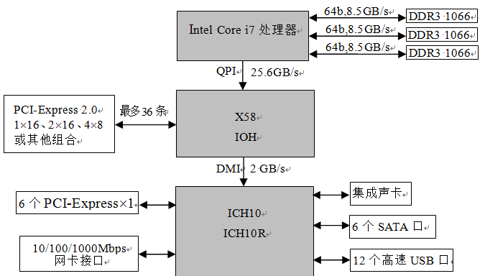
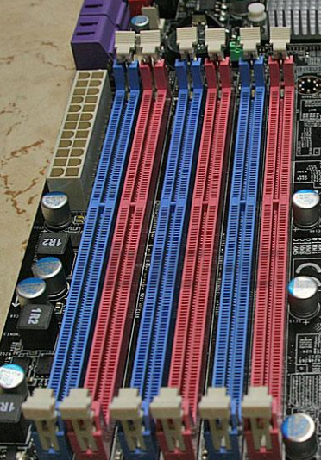
计算机系统互连
只要将同色的三个内存插槽插上内存条，系统便会自动识别进入三通道模式
三通道存储器总线
三个内存条并行传输
同时传输3x64b=192b
标配的6插槽

Slide 35
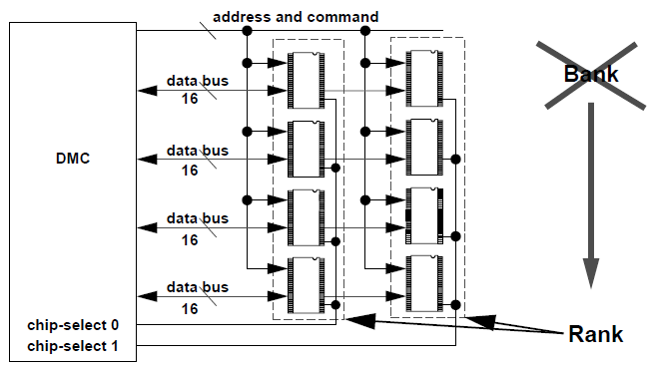
DRAM内存条结构
存控给出的地址包括：Channel、Rank、Bank、Row、Coloum

Slide 36
DRAM芯片的规格
若一个2^{n}×b位DRAM芯片的存储阵列是r行×c列，则该芯片容量为2^{n}×b位且2^{n}=r×c。如：16K×8位DRAM，则r=c=128。
芯片内的地址位数为n，其中行地址位数为log₂r，列地址位数为log₂c。如：16K×8位DRAM，则n=14，行、列地址各占7位。
n位地址中高位部分为行地址，低位部分为列地址
为提高DRAM芯片的性价比，通常设置的r和c满足r≤c且|r-c|最小。
  例如，对于8K×8位DRAM芯片，其存储阵列设置为2⁶行×2⁷列，因此行地址和列地址的位数分别为6位和7位，13位芯片内地址A₁₂ A₁₁…A₁A₀中，行地址为A₁₂ A₁₁…A₇，列地址为A₆…A₁A₀。因按行刷新，为尽量减少刷新次数，故行数越少越好，但是，为了减少地址引脚，应尽量使行、列地址位数一致

Slide 37
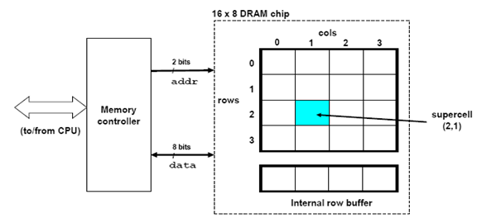
主存模块的连接和读写操作
DRAM芯片内部结构示意图
同时有多个芯片进行读写
图中芯片容量为16×8位，存储阵列为4行×4列，地址引脚采用复用方式，因而仅需2根地址引脚，每个超元（supercell）有8位，需8根数据引脚，有一个内部的行缓冲（row buffer），通常用SRAM元件实现。

Slide 38
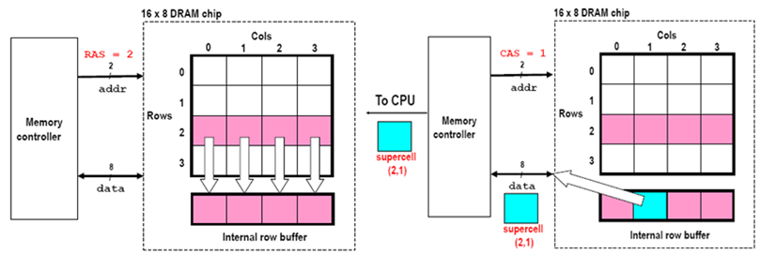
主存模块的连接和读写操作
DRAM芯片读写原理示意图
首先，存储控制器将行地址“2”送行译码器，选中第“2”行，此时，整个一行数据被送行缓冲。然后，存储控制器将列地址“1”送列译码器，选中第“1”列，此时，将行缓冲第“1”列的8位数据supercell(2,1)读到数据线，并继续送往CPU。

Slide 39
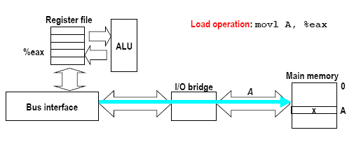
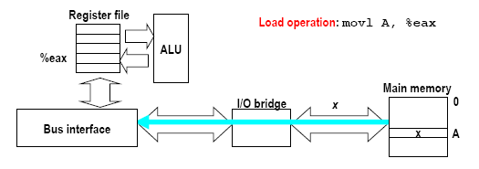
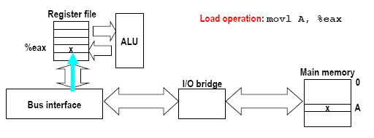
指令“movl 8(%ebp), %eax”操作过程
由8(%ebp)得到地址A的过程较复杂，涉及MMU、TLB、页表等重要概念！
CPU先把地址A和“主存读”命令送到总线
主存经过一个取数时间，把数据x送到总线
CPU等待一个确定的时间后，从总线取x到EAX

Slide 40
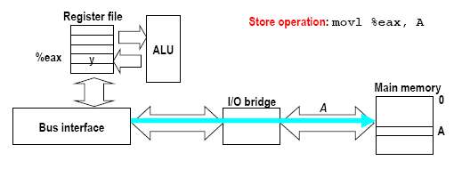
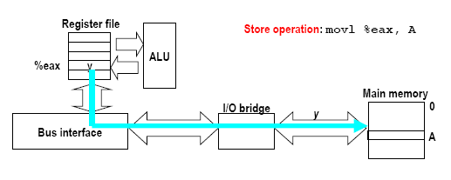
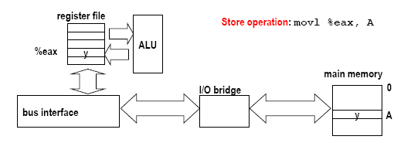
指令“movl %eax,8(%ebp) ”操作过程
由8(%ebp)得到地址A的过程较复杂，涉及MMU、TLB、页表等重要概念！
CPU先把地址A和“主存写”命令送总线
CPU把数据y送总线（若不复用数据和地址信号线，可同时送地址和数据）
等待一个写入时间后，主存将y存入A中

Slide 41
层次结构存储系统
分以下六个部分介绍
  第一讲：存储器概述
  第二讲：主存与CPU的连接及其读写操作
    主存模块的连接和读写操作
    “装入”指令和“存储”指令操作过程
  第三讲：磁盘存储器
  第四讲：高速缓冲存储器(cache)
    程序访问的局部性、cache的基本工作原理
    cache行和主存块之间的映射方式
    cache和程序性能
  第五讲：虚拟存储器
    虚拟地址空间、虚拟存储器的实现
  第六讲：IA-32/Linux中的地址转换
    逻辑地址到线性地址的转换
    线性地址到物理地址的转换

Slide 42
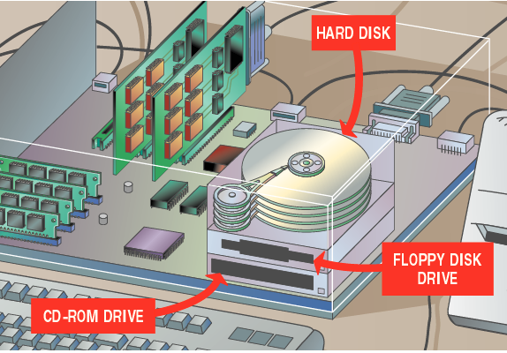
PC中的外存储器
PC机中的外存储器
硬盘
存储器
软盘
驱动器
CD-ROM
驱动器

Slide 43
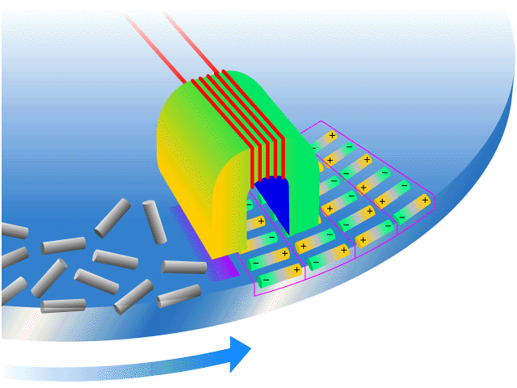
磁盘存储器的信息存储原理
磁头：磁-电和电-磁转换，用于读/写信息
线圈
磁盘片
“0”
“1”
盘片旋转方向
  写1：线圈通以正向电流，使呈N-S状态
  写0：线圈通以反向电流，使呈S-N状态
  读时：磁头固定不动，载体运动。因为载体上小的磁化单元外部的磁力线通过磁头铁芯形成闭合回路，在铁芯线圈两端得到感应电压。根据感应电压的不同的极性，可确定读出为0或1。
不同的磁化状态被记录在磁盘表面

Slide 44
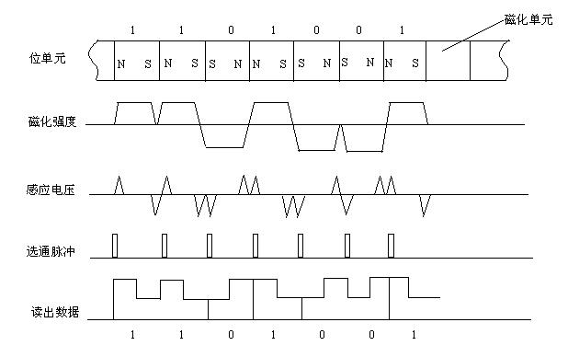
磁表面信息读出过程

Slide 45
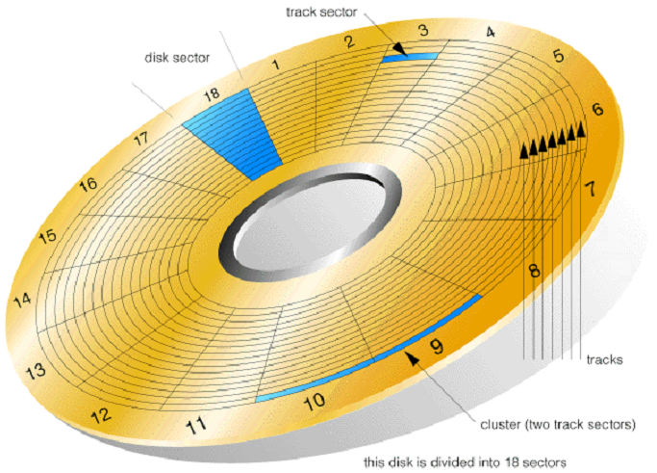
磁盘的磁道和扇区
扇 区
每个磁道被划分为若干段（段又叫扇区），每个扇区的存储容量为512字节。每个扇区都有一个编号
磁盘表面被分为许多同心圆，每个同心圆称为一个磁道。每个磁道都有一个编号，最外面的是0磁道
磁 道
近三十年来，扇区大小一直是512字节。但最近几年正迁移到更大、更高效的4096字节扇区，通常称为4K扇区。

Slide 46
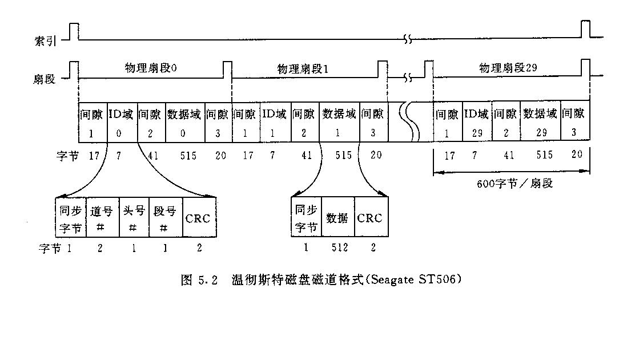
磁盘磁道的格式
一个磁道的开始
一个扇段的开始
磁盘格式化操作指在盘面上划分磁道和扇区，并在扇区中填写ID域信息的过程
在此例中，每个磁道包含30个固定长度的扇段，每个扇段有600个字节(17+7+41+515+20=600)。

Slide 47
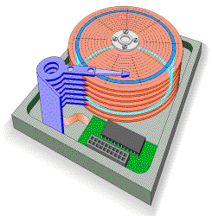
磁盘驱动器
磁道
主轴
假定有5片、1000个同心圆，每个圆分2000个扇区
移动臂
硬盘片
磁盘空间划分为1000个柱面、每柱面10个磁头，每个磁头形成一个磁道，每个磁道2000个扇区，每扇区512B
柱面
磁头
接口插座
控制电路
磁道号就是柱面号、磁头号就是盘面号,
每片有两个面，每面一个磁头
10
4
11
磁盘数据地址：
柱面号
磁头号
扇区号

Slide 48
平均存取时间
旋转轴
磁道
磁头
碟片
硬盘的操作流程如下：
所有磁头同步寻道（由柱面号控制）→ 选择磁头（由磁头号控制） →
被选中磁头等待扇区到达磁头下方（由扇区号控制） → 读写该扇区中数据
磁盘信息以扇区为单位进行读写，平均存取时间为：
T = 平均寻道时间 + 平均旋转等待时间 + 数据传输时间（忽略不计）
  平均寻道时间——磁头寻找到指定磁道所需平均时间 (约5ms)
  平均旋转等待时间——指定扇区旋转到磁头下方所需平均时间
  (约4～6ms) ( 转速： 4200 / 5400 / 7200 / 10000rpm )
  数据传输时间——( 大约0.01ms / 扇区 )
Notes:
读写硬盘信息的操作过程：
主机首先给出要读写的扇区地址：
磁头号（扇区所在记录面），例如，0号磁头
柱面号（扇区所在的磁道），例如，5号柱面
扇区号，例如，1000号扇区
硬盘的操作流程如下：
所有磁头同步寻道（由柱面号控制）→ 选择磁头（由磁头号控制） → 被选中的磁头等待扇区到达磁头下方（由扇区号控制）→ 读写该扇区中的数据

Slide 49
磁盘响应时间计算举例
假定每个扇区512字节， 磁盘转速为5400 RPM，声称寻道时间（最大寻道时间的一半）为12 ms, 数据传输率为4 MB/s, 磁盘控制器开销为1 ms, 不考虑排队时间，则磁盘响应时间为多少？
Disk Response Time= Queuing Delay + Controller Time +
Seek time + Rotational Latency + Transfer time
= 0+ 1 ms + 12 ms + 0.5 / 5400 RPM + 0.5 KB / 4 MB/s
= 0 + 1 ms + 12 ms + 0.5 / 90 RPS + 0.128 / 1000 s
= 1 ms + 12 ms + 5.5 ms + 0.1 ms
= 18.6 ms
如果实际的寻道时间只有1/3的话，则总时间变为10.6ms，这样旋转等待时间就占了近50%！
1+12/3+5.5+0.1=10.6ms
为什么实际的寻道时间可能只有1/3？
磁盘转速非常重要！
访问局部性使得每次磁盘访问大多在局部几个磁道，实际寻道时间变少！
每道有多少扇区？
（4MBx60/5400）/512B ≈ 87个扇区

Slide 50
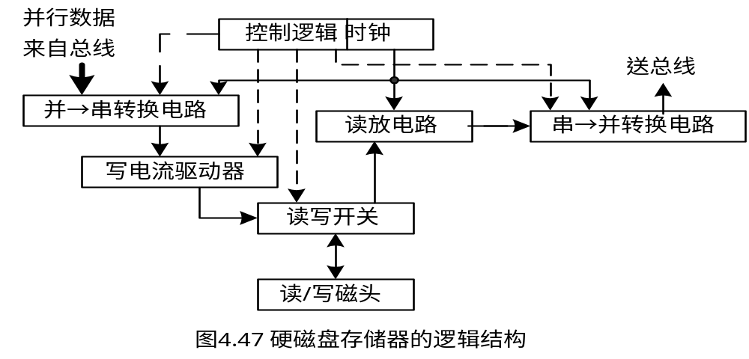
硬盘存储器的组成
硬盘存储器的基本组成
  磁记录介质：用来保存信息
  磁盘驱动器：包括读写电路、读\写转换开关、磁头与磁头定位伺服系统等
  磁盘控制器：包括控制逻辑、时序电路、“并→串”转换和“串→并”转换电路等。（用于连接主机与盘驱动器）
还包括数据缓存器、控制状态寄存器等。
磁盘控制器
磁盘驱动器
硬盘存储器的简化逻辑结构

Slide 51
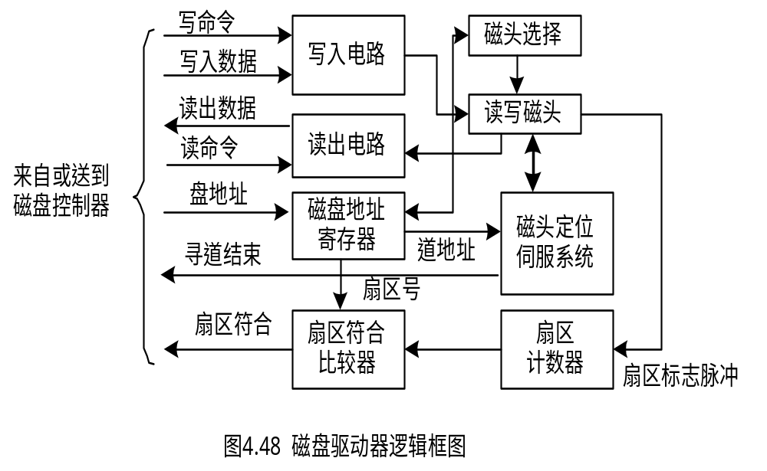
硬盘驱动器的逻辑结构
④
⑧
①
②
③
⑦
⑥
⑤
如何定位磁盘上的数据（磁盘地址格式）？
柱面(磁道)号、磁头（盘面）号、扇区号
操作过程？
与磁盘控制器之间的接口
寻道、旋转、读/写

Slide 52
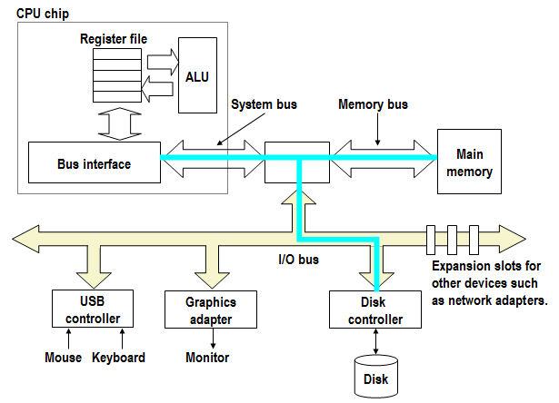
磁盘存储器的连接
磁盘控制器连接在I/O总线上，I/O总线与其他总线（系统总线、存储器总线）之间用桥接器连接
DMA控制器
磁盘控制器
磁盘的最小读写单位是扇区，因此，磁盘按成批数据交换方式进行读写，采用直接存储器存取（DMA，Direct Memory Access）方式进行数据输入输出，需用专门的DMA接口来控制外设与主存间直接数据交换，数据不通过CPU。通常把专门用来控制总线进行DMA传送的接口硬件称为DMA控制器

Slide 53
读一个磁盘扇区–第一步
CPU chip
CPU对DMA控制器初始化：
读命令、磁盘逻辑块号、
主存起始地址、数据块大小
然后启动磁盘驱动器工作
Register file
ALU
Main
memory
Bus interface
I/O bus
DMA
控制器
USB
controller
Graphics
adapter
Disk
controller
磁盘控制器
mouse
keyboard
Monitor
Disk

Slide 54
读一个磁盘扇区–第二步
CPU chip
磁盘控制器读相应的扇区，并按DMA方式把数据送主存
Register file
ALU
Main
memory
Bus interface
I/O bus
DMA
控制器
USB
controller
Graphics
adapter
Disk
controller
磁盘控制器
Mouse
Keyboard
Monitor
Disk

Slide 55
读一个磁盘扇区–第三步
CPU chip
当DMA传送结束，DMA控制器向CPU发出“DMA结束中断请求”，要求CPU进行相应的后处理。
Register file
ALU
Main
memory
Bus interface
I/O bus
DMA
控制器
USB
controller
Graphics
adapter
Disk
controller
磁盘控制器
Mouse
Keyboard
Monitor
Disk

Slide 56
固态硬盘（不作要求）
固态硬盘（Solid State Disk，简称SSD）也被称为电子硬盘。
它并不是一种磁表面存储器，而是一种使用NAND闪存组成的外部存储系统，与U盘并没有本质差别，只是容量更大，存取性能更好。
电信号的控制使得固态硬盘的内部传输速率远远高于常规硬盘。
其接口规范和定义、功能及使用方法与传统硬盘完全相同，在产品外形和尺寸上也与普通硬盘一致。目前接口标准上使用USB、SATA和IDE，因此SSD是通过标准磁盘接口与I/O总线互连的。
在SSD中有一个闪存翻译层，它将来自CPU的逻辑磁盘块读写请求翻译成对底层SSD物理设备的读写控制信号。因此，这个闪存翻译层相当于磁盘控制器。
闪存的擦写次数有限，所以频繁擦写会降低其写入使用寿命。

Slide 57
固态硬盘（ 不作要求 ）
它用闪存颗粒代替了磁盘作为存储介质，利用闪存的特点，以区块写入和抹除的方式进行数据的写入。
写操作比读操作慢。顺序读比顺序写大致快一倍，随机读比随机写大致快10倍。
随机读写时延比硬盘低两个数量级（随机读约几十微秒，随机写约几百微秒）。
一个闪存芯片由若干个区块组成，每个区块由若干页组成。通常，页大小为512B~4KB，每个区块由32~128个页组成，因而区块大小为16KB~512KB，数据可以按页为单位进行读写。
当需要写某页信息时，必须先对该页所在的区块进行擦除操作。一旦一个区块被擦除过，区块中的每一页就可以直接再写一次。若某一区块进行了大约100 000次重复写之后，就会被磨损而变成坏的区块，不能再被使用。因此，闪存翻译层中有一个专门的均化磨损（wear leveling）逻辑电路，试图将擦除操作平均分布在所有区块上，以最大限度地延长SSD的使用寿命。由此可见，对于物理区块的写优化是由SSD中的硬件实现的，无需软件进行写优化。
SKIP

Slide 58
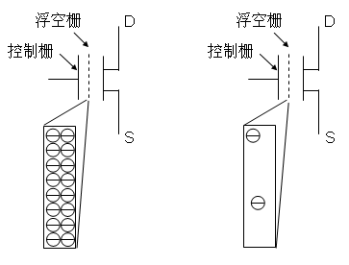
闪存（Flash Memory）
Flash 存储元：
控制栅加足够正电压时，浮空栅储存大量负电荷，为“0”态；
控制栅不加正电压时，浮空栅少带或不带负电荷，为“1”态。
(a)“0”状态 (b) “1”状态

Slide 59
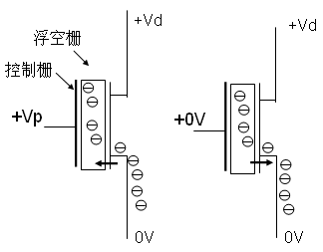
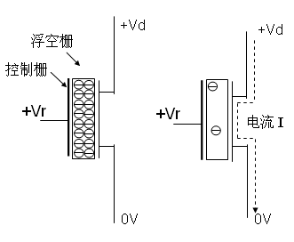
+V_{E}
(a) 编程:写“0” (b) 擦除:写“1” (a) 读“0” (b) 读“1”
有三种操作：擦除（写1）、编程（写0）、读取
读快、写慢！
写入：快擦（所有单元为1）-- 编程（需要之处写0）
读出：控制栅加正电压，若状态为0，则读出电路检测不到电流；
若状态为1，则能检测到电流。
BACK

Slide 60
层次结构存储系统
分以下六个部分介绍
  第一讲：存储器概述
  第二讲：主存与CPU的连接及其读写操作
    主存模块的连接和读写操作
    “装入”指令和“存储”指令操作过程
  第三讲：磁盘存储器
  第四讲：高速缓冲存储器(cache)
    程序访问的局部性、cache的基本工作原理
    cache行和主存块之间的映射方式
    cache和程序性能
  第五讲：虚拟存储器
    虚拟地址空间、虚拟存储器的实现
  第六讲：IA-32/Linux中的地址转换
    逻辑地址到线性地址的转换
    线性地址到物理地址的转换

Slide 61
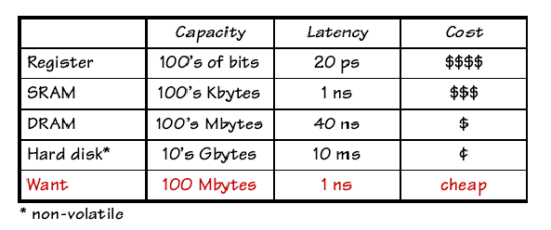
希望的理想存储器
到目前为止，已经了解到有以下几种存储器：
寄存器，SRAM，DRAM， SSD、硬盘
<1KB
1ns
1MB
2ns
1GB
10ns
1000GB
10ms
100GB
1ns
问题：你认为哪一种最适合做计算机的存储器呢？
单独用某一种存储器，都不能满足我们的需要！
采用分层存储结构来构建计算机的存储体系！
Notes:
前面我们已经介绍了Register,SRAM,DRAM, Hard Disk , Magnetic Tape and Optical Disk. 从使用和维护角度来说，计算机最好使用一个容量极大而速度极快的存储器。但往往做不到。因而采用一种分级体系结构，使各种不同功能/容量/速度/价格的存储器相互协调以构成最佳性能的存储系统。
调查???

Slide 62
存储器的层次结构
典型存取时间
内部存储器
典型容量
寄存器
1ns(0.5~1cycles)
<1KB
2ns(1~3cycles)
cache
1MB
10ns(10~100cycles)
主存(RAM和ROM)
256MB~1GB
10ms(10⁷~10⁸cycles)
外存储器（硬盘、光盘）
40GB~200GB
10s(脱机)
后备存储器（磁带库、光盘库）
10TB~100TB
外部存储器
列出的时间和容量会随时间变化，但数量级相对关系不变。

Slide 63
层次化存储器结构（Memory Hierarchy）
Lower Level
Memory
To CPU
Upper Level
Memory
Block X
From CPU
Block Y
数据总是在相邻两层之间复制传送
Upper Level: 上层更靠CPU
Lower Level: 下层更远离CPU
Block: 传送单位，比所需数据块大得多，互为副本
相当于工厂中设置了多级仓库！
程序访问局部化特点！
例如，写论文时图书馆借参考书：欲借书附近的书也是欲借书！
问题：为什么这种层次化结构是有效的？
时间局部性（Temporal Locality）
含义：刚被访问过的单元很可能不久又被访问
  做法：让最近被访问过的信息保留在靠近CPU的存储器中
空间局部性 （Spatial Locality）
含义：刚被访问过的单元的邻近单元很可能不久被访问
  做法：将刚被访问过的单元的邻近单元调到靠近CPU的存储器中
Notes:
How does the memory hierarchy work? Well it is rather simple, at least in principle.
In order to take advantage of the temporal locality, that is the locality in time, the memory hierarchy will keep those more recently accessed data items closer to the processor because chances are (points to the principle), the processor will access them again soon.
In order to take advantage of the spatial locality, not ONLY do we move the item that has just been accessed to the upper level, but we ALSO move the data items that are adjacent to it.
+1 = 15 min. (X:55)

Slide 64
加快访存速度措施之三：引入Cache
大量典型程序的运行情况分析结果表明
  在较短时间间隔内，程序产生的地址往往集中在一个很小范围内
  这种现象称为程序访问的局部性：空间局部性、时间局部性
程序具有访问局部性特征的原因
  指令：指令按序存放，地址连续，循环程序段或子程序段重复执行
  数据：连续存放，数组元素重复、按序访问
为什么引入Cache会加快访存速度？
  在CPU和主存之间设置一个快速小容量的存储器，其中总是存放最活跃（被频繁访问）的程序和数据，由于程序访问的局部性特征，大多数情况下，CPU能直接从这个高速缓存中取得指令和数据，而不必访问主存。
这个高速缓存就是位于主存和CPU之间的Cache！

Slide 65
程序的局部性原理举例1
sum = 0;
for (i = 0; i < n; i++)
sum += a[i];
*v = sum;
主存的布局:
高级语言源程序
对应的汇编语言程序
0x0FC
I0
0x100
I1
0x104
I2
0x108
指 令 数 据
I3
I0: sum <-- 0
I1: ap <-- A A是数组a的起始地址
I2: i <-- 0
I3: if (i >= n) goto done
I4: loop: t <-- (ap) 数组元素a[i]的值
I5: sum <-- sum + t 累计在sum中
I6: ap <-- ap + 4 计算下个数组元素地址
I7: i <-- i + 1
I8: if (i < n) goto loop
I9: done: V <-- sum 累计结果保存至地址v
0x10C
I4
0x110
I5
0x114
I6
• • •
0x400
a[0]
A
0x404
a[1]
0x408
a[2]
0x40C
a[3]
0x410
a[4]
0x414
a[5]
每条指令4个字节；每个数组元素4字节
指令和数组元素在内存中均连续存放
sum, ap ,i, t 均为通用寄存器；A，V为内存地址
• • •
0x7A4
V

Slide 66
程序的局部性原理举例1
sum = 0;
for (i = 0; i < n; i++)
sum += a[i];
*v = sum;
问题：指令和数据的时间局部性和空间局部性
各自体现在哪里？
指令： 0x0FC（I0）
…
→0x108（I3）
→0x10C（I4）
…
→0x11C（I8）
→0x120（I9）
数据：只有数组在主存中：
0x400→0x404→0x408
→0x40C→……→0x7A4
主存的布局:
若n足够大，则在一段时间内一直在局部区域内执行指令，故循环内指令的时间局部性好；
按顺序执行，故程序空间局部性好！
0x0FC
I0
0x100
I1
0x104
指 令 数 据
循环n次
I2
0x108
I3
0x10C
I4
0x110
I5
0x114
I6
• • •
0x400
a[0]
A
0x404
a[1]
0x408
a[2]
0x40C
a[3]
0x410
a[4]
0x414
a[5]
数组元素按顺序存放，按顺序访问，故空间局部性好；
每个数组元素都只被访问1次，故没有时间局部性。
• • •
0x7A4
V

Slide 67
程序的局部性原理举例2
以下哪个对数组a引用的空间局部性更好？时间局部性呢？变量sum的空间局部性和时间局部性如何？对于指令来说，for循环体的空间局部性和时间局部性如何？
M=N=2048时主存的布局:
程序段A:
int sumarrayrows(int a[M][N])
{
int i, j, sum=0;
for (i=0; i<M, i++)
for (j=0; j<N, j++) sum+=a[i][j];
return sum;
}
0x0FC
I1
0x100
I2
• • •
指 令 数 据
for循环体
0x17C
I33
0x180
I34
0x184
I35
• • •
0x400
a[0][0]
a
程序段B:
int sumarraycols(int a[M][N])
{
int i, j, sum=0;
for (j=0; j<N, j++)
for (i=0; i<M, i++) sum+=a[i][j];
return sum;
}
0x404
a[0][1]
• • •
a[0][2047]
0xc00
a[1][0]
0xc04
a[1][1]
• • •
sum
数组在存储器中按行优先顺序存放

Slide 68
程序的局部性原理举例2
0x0FC
I1
程序段A的时间局部性和空间局部性分析
（1）数组a：访问顺序为a[0][0], a[0][1] ,……, a[0][2047]; a[1][0], a[1][1],…… ,a[1][2047];
……，与存放顺序一致，故空间局部性好！
因为每个a[i][j]只被访问一次，故时间局部性差！
（2）变量sum：单个变量不考虑空间局部性；每次循环都要访问sum，所以其时间局部性较好！
（3） for循环体：循环体内指令按序连续存放，所以空间局部性好！
循环体被连续重复执行2048x2048次，所以时间局部性好！
0x100
I2
• • •
指 令 数 据
for循环体
0x17C
I33
0x180
I34
0x184
I35
• • •
0x400
a[0][0]
a
0x404
a[0][1]
• • •
a[0][2047]
0xc00
a[1][0]
0xc04
a[1][1]
• • •
sum
实际上 优化的编译器使循环中的sum分配在寄存器中，最后才写回存储器！

Slide 69
程序的局部性原理举例2
程序段B的时间局部性和空间局部性分析
（1）数组a：访问顺序为a[0][0], a[1][0] ,……, a[2047][0]; a[0][1], a[1][1],…… ,a[2047][1];……，与存放顺序不一致，每次跳过2048个单元，若交换单位小于2KB，则没有空间局部性！
（时间局部性差，同程序A）
（2）变量sum：（同程序A ）
（3） for循环体：（同程序A）
0x0FC
I1
0x100
I2
• • •
指 令 数 据
for循环体
0x17C
I33
0x180
I34
0x184
I35
• • •
0x400
a[0][0]
a
0x404
a[0][1]
• • •
a[0][2047]
0xc00
a[1][0]
0xc04
a[1][1]
• • •
sum
实际运行结果(2GHz Intel Pentium 4):
程序A：59,393,288 时钟周期
程序B：1,277,877,876 时钟周期
程序A比程序B快21.5 倍!!

Slide 70
Cache(高速缓存)是什么样的？
Cache是一种小容量高速缓冲存储器，它由SRAM组成。
Cache直接制作在CPU芯片内，速度几乎与CPU一样快。
程序运行时，CPU使用的一部分数据/指令会预先成批拷贝在Cache中，Cache的内容是主存储器中部分内容的映象。
当CPU需要从内存读(写)数据或指令时，先检查Cache，若有，就直接从Cache中读取，而不用访问主存储器。
数据访问过程：
Cache存储器
8
4
9
14
3
10
主存中的信息按“块”送到Cache中
4
10
主存储器
0
1
2
3
4
4
5
6
7
8
9
10
10
11
12
13
14
15
块（Block）

Slide 71
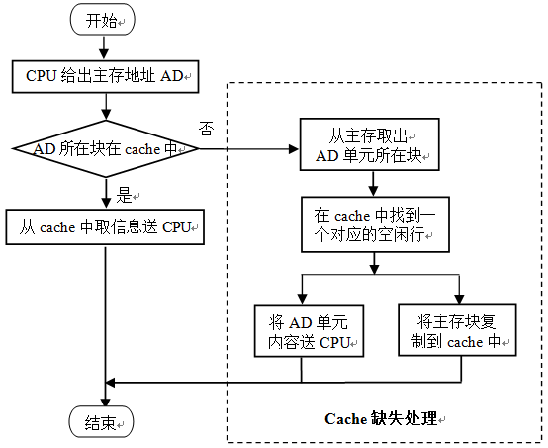
Cache 的操作过程
问题：什么情况下，CPU产生访存要求？
若被访问信息不在cache中，称为缺失或失靶(miss)
执行指令时！
若被访问信息在cache中，称为命中(hit)
如何将虚拟地址转换为主存地址，后面介绍。
指令最初给出的是虚拟地址

Slide 72
Cache（高速缓存）的实现
问题：要实现Cache机制需要解决哪些问题？
如何分块？
主存块和Cache之间如何映射?
Cache已满时，怎么办？
写数据时怎样保证Cache和MM的一致性？
如何根据主存地址访问到cache中的数据？……
主存被分成若干大小相同的块，称为主存块(Block)，Cache也被分成相同大小的块，称为Cache行（line）或槽（Slot）。
问题：Cache对程序员(编译器)是否透明？为什么？
是透明的，程序员(编译器)在编写/生成高级或低级语言程序时无需了解Cache是否存在或如何设置，感觉不到cache的存在。
但是，对Cache深入了解有助于编写出高效的程序！

Slide 73
Cache映射(Cache Mapping)
什么是Cache的映射功能？
  把访问的主存块取到Cache中时，该放到Cache的何处？
  Cache行比主存块少，因而多个主存块映射到一个Cache行中
如何进行映射？
  把主存空间划分成大小相等的主存块（Block）
  Cache中存放一个主存块的对应单位称为槽（Slot）或行（line）
  有书中也称之为块（Block），有书称之为页（page）（不妥！）
  将主存块和Cache行按照以下三种方式进行映射
    直接(Direct)：每个主存块映射到Cache的固定行
    全相联(Full Associate)：每个主存块映射到Cache的任一行
    组相联(Set Associate)：每个主存块映射到Cache固定组中任一行

Slide 74
The Simplest Cache: Direct Mapped Cache
Direct Mapped Cache（直接映射Cache举例)
  主存每一块只能映射到固定的Cache行（槽）
  也称模映射(Module Mapping)
  映射关系为：
Cache行号=主存块号 mod Cache行数
举例：4=100 mod 16 （假定Cache共有16行）
(说明：主存第100块应映射到Cache的第4行中。)
举例：书和书架的关系
块（行）都从0开始编号
特点：
  容易实现，命中时间短
  无需考虑淘汰（替换）问题
  但不够灵活，Cache存储空间得不到充分利用，命中率低
  例如，需将主存第0块与第16块同时复制到Cache中时，由于它们都只能复制到Cache第0行，即使Cache其它行空闲，也有一个主存块不能写入Cache。这样就会产生频繁的 Cache装入。
SKIP

Slide 75
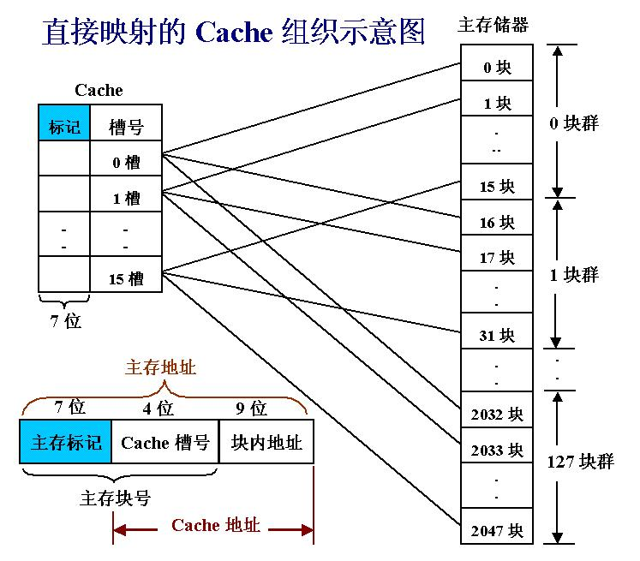
直接映射Cache组织示意图
假定主存块为512B。
Cache大小：2¹³B=8KB=16行 x 512B/ 行
主存大小：2²⁰B=1024KB=
2048块 x 512B/块
0000001
0220CH
Cache标记(tag)指出对应行取自哪个主存块群
指出对应地址位于哪个块群
Cache索引
例：如何对0220CH单元进行访问？
0000 0010 0010 0000 1100B 是第1块群中的0001块（即第17块）中第12个单元！
Notes:
每个槽有个标志字段，用于指出该槽取自主存的哪个块群。主存共有128个块群。故标志位有7位。
每个块群中的16块与Cache的16个槽一一对应。
主存地址共20位：7位标志、4位槽号、9位字号。高7位标志表示该地址位于主存哪一个块群。
访存过程：
CPU给出20位主存地址，根据地址中间4位找到Cache相应的槽，然后取出该槽的标志，与地址中高7位进行比较。 若相等，则说明该主存单元所在的块在Cache中，再根据低9位字地址，从Cache的这一槽中取出字地址指出的那个单元送CPU；若不相等，则说明要访问的主存单元所在的那一块不在主存。此时将主存中该块调入Cache对应的槽中,并将该单元送CPU。

Slide 76
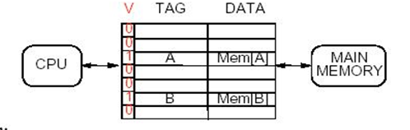
有效位（Valid Bit）
为何要用有效位来区分是否有效？
V为有效位，为1表示信息有效，为0表示信息无效
开机或复位时，使所有行的有效位V=0
某行被替换后使其V=1
某行装入新块时 使其V=1
通过使V=0来冲刷Cache（例如：进程切换时，DMA传送时）
通常为操作系统设置“cache冲刷”指令，因此，cache对操作系统程序员不是透明的！

Slide 77
64 KB Direct Mapped Cache with 16B Blocks
主存和Cache之间直接映射，块大小为16B。Cache的数据区容量为64KB，主存地址为32位，按字节编址。要求：说明主存地址如何划分和访存过程。
Memory Address
Byte
31
0
Hit
Tag
②
16
12
2
2
⑤
Byte offset
①
MUX
Index
Block offset
16
128
Word
V
tag
data
4K
lines
64KB÷16B=4K行
1
6
3
2
3
2
3
2
3
2
=
问题：Cache有多少行？容量多大？
Mux
③
3
2
④
Data
容量 4Kx(1+16)+64Kx8=580Kbits=72.5KB,
数据占64KB / 72.5KB = 88.3%
Notes:
Data cache uses 1 byte as the smallest unit but instruction cache uses 1 word as the smallest units
This is yet another example showing that the byte select is divided into block offset and byte offset. Different computer systems have different designing choice. Designing shown in this example is good for both Instruction cache and data cache.

Slide 78
如何计算Cache的容量？
Consider a cache with 64 Lines and a block size of 16 bytes.
What line number does byte address 1200 map to?
地址1200对应存放在第11行。因为： [1200/16=75] module 64 = 11
1200 = 1024+128+32+16 = 0…01 001011 0000 B
实现以下cache需要多少位容量？
Cache：直接映射 、16K行数据、块大小为1个字(4B)、32位主存地址
答：Cache的存储布局如下：
Cache共有16K x 4B= 64KB数据
14
2
1
32 –14 –2
32
所以，Cache的大小为：2¹⁴ ×(32 + (32-14-2)+1) = 2¹⁴×49 = 784 Kbits
若块大小为4个字呢？
2¹⁴ ×(4×32 + (32-14-2-2)+1) = 2¹⁴×143 = 2288 Kbits
若块大小为2^{m}个字呢？
2¹⁴ ×(2^{m}×32 + (32-14-2- m)+1)
BACK

Slide 79
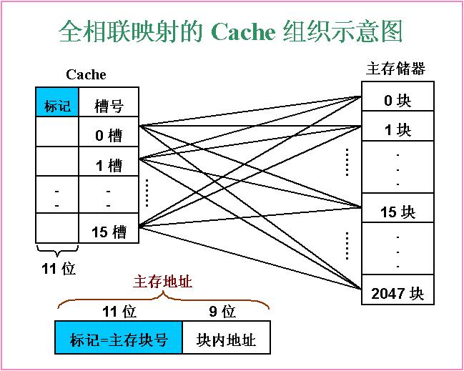
全相联映射Cache组织示意图
假定数据在主存和Cache间的传送单位为512字。
Cache大小：2¹³字=8K字=16行 x 512字/ 行
主存大小：2²⁰字=1024K字=2048块 x 512字/ 块
按内容访问，是相联存取方式！
每个主存块可装到Cache任一行中。
如何实现按内容访问？
直接比较！
Cache标记（tag）指出对应行取自哪个主存块
主存tag指出对应地址位于哪个主存块
0000 0001 111
如何对01E0CH单元进行访问？
0000 0001 1110 0000 1100B 是第15块中的第12个单元！
为何地址中没有cache索引字段？
因为可映射到任意一个cache行中！
Notes:
访存过程：
CPU给出一个20位主存地址，根据高11位的内容同时与Cache中各槽的标志位进行比较。
若能找到相等的槽，则说明要访问的单元在该槽中。再根据后9位字号找到相应的字取到CPU中。
若全都不相等，则说明要访问的单元不在Cache中。

Slide 80
举例：Fully Associative
Fully Associative Cache
  无需Cache索引，为什么？ 因为同时比较所有Cache行的标志
By definition: Conflict Miss = 0
  (没有冲突缺失，因为只要有空闲Cache块，都不会发生冲突)
Example: 32bits memory address, 32 B blocks. 比较器位数多长？
  we need N 27-bit comparators
  缺点：比较器个数多，比较器位数多！
31
4
0
Cache Tag (27 bits long)
Byte Select
问题：需要多少个比较器？
每行一个比较器！
Ex: 0x01
Cache Tag
V
Cache Data
=
B 31
:
B 1
B 0
=
B 63
:
B33
B 32
=
=
:
:
:
:
=

Slide 81
组相联映射（Set Associative）
组相联映射结合直接映射和全相联映射的特点
将Cache所有行分组，把主存块映射到Cache固定组的任一行中。也即：组间模映射、组内全映射。映射关系为：
Cache组号=主存块号 mod Cache组数
举例：假定Cache划分为：8K字=8组x2行/组x512字/行
4=100 mod 8
(主存第100块应映射到Cache的第4组的任意行中。)
特点：
  结合直接映射和全相联映射的优点。当Cache组数为1时，变为相联映射；当每组只有一个槽时，变为直接映射。
  每组2或4行（称为2-路或4-路组相联）较常用。通常每组4行以上很少用。在较大容量的L2 Cahce和L3 Cahce中使用4-路以上。

Slide 82
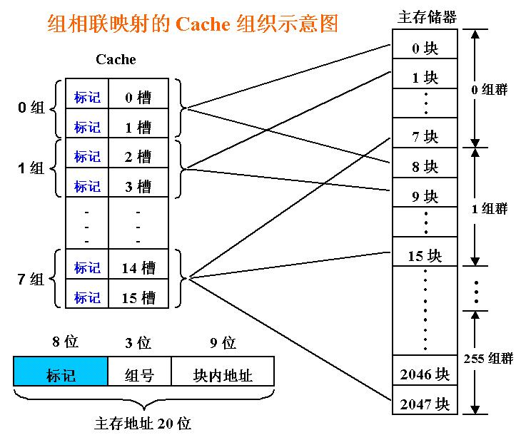
假定数据在主存和Cache间的传送单位为512字。
Cache大小：2¹³字=8K字=16行 x 512字/ 行
主存大小：2²⁰字=1024K字=2048块 x 512字/ 块
指出对应行取自哪个主存组群
指出对应地址位于哪个主存组群中
例：如何对0120CH单元进行访问？
Cache索引
0000 0001 0010 0000 1100B是第1组群中的001块（即第9块）中第12个单元。
所以，映射到第一组中。
将主存地址标记和对应Cache组中每个Cache标记进行比较！
Notes:
访存过程：
CPU给出一个20位主存地址，根据中间3位的内容找到对应的Cache组，再将前8位同时与该组中各槽的标志位进行比较。
若能找到相等的槽，则说明要访问的单元在该槽中。再根据后9位字号找到相应的字取到CPU中。
若全都不相等，则说明要访问的单元不在该组中。

Slide 83
例1：A Two-way Set Associative Cache
N-way set associative
  N 个直接映射的行并行操作
Example: Two-way set associative cache
  Cache Index 选择一个Cache行集合Set（共2行）
  对集合中的两个Cache行的Tag并行进行比较
  根据比较结果确定信息在哪个行，或不在Cache中
Cache Index
Valid
Cache Tag
Cache Data
Cache Data
Cache Tag
Valid
Block 0
Block 0
:
:
:
①
:
:
:
Set
②
②
AdrTag
⑤
⑤
AdrTag
=
1
Mux
0
=
③
OR
③
Hit
Cache Block
④

Slide 84
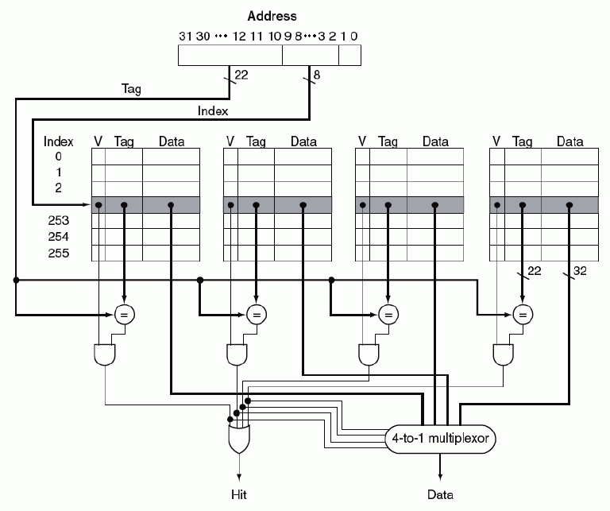
例2：4-路组相联方式
按字节编址，块大小为4B，故块内地址占两位
如何只取Data中某字节？
根据地址中最低两位来取！

Slide 85
复习：cache和主存映射方式
有几种映射方式？
主存地址如何划分？
访问过程？
容量如何计算？
这是什么映射方式？
块大小为多大？
cache容量多大？
根据地址中最低两位取某个字节！

Slide 86
命中率、缺失率、缺失损失
Hit: 要访问的信息在Cache中
  Hit Rate(命中率)：在Cache中的概率
  Hit Time (命中时间) ：在Cache中的访问时间，包括：
    Time to determine hit/miss + Cache access time
    (即： 判断时间 + Cache访问)
Miss: 要找的信息不在Cache中
  Miss Rate (缺失率) = 1 - (Hit Rate)
  Miss Penalty (缺失损失)：访问一个主存块所花时间
Hit Time << Miss Penalty （Why?）
Notes:
A HIT is when the data the processor wants to access is found in the upper level (Blk X).
The fraction of the memory access that are HIT is defined as HIT rate.
HIT Time is the time to access the Upper Level where the data is found (X). It consists of:
(a) Time to access this level.
(b) AND the time to determine if this is a Hit or Miss.
If the data the processor wants cannot be found in the Upper level. Then we have a miss and we need to retrieve the data (Blk Y) from the lower level.
By definition (definition of Hit: Fraction), the miss rate is just 1 minus the hit rate.
This miss penalty also consists of two parts:
(a) The time it takes to replace a block (Blk Y to BlkX) in the upper level.
(b) And then the time it takes to deliver this new block to the processor.
It is very important that your Hit Time to be much much smaller than your miss penalty. Otherwise, there will be no reason to build a memory hierarchy.
+2 = 14 min. (X:54)

Slide 87
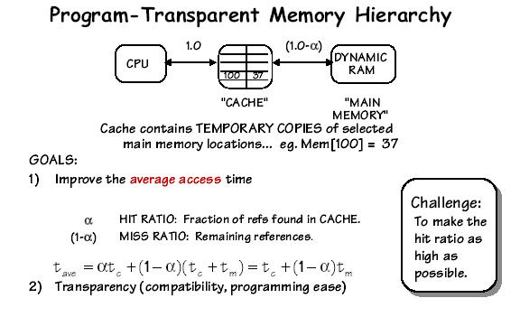
Average access time(平均访问时间)
要提高平均访问速度，必须提高命中率！
Cache对程序员来说是透明的，以方便编程！
Notes:
在主存-Cache存储体系中，所有的程序和数据都在主存中，Cache中只存放主存一部分程序块和数据的副本。

Slide 88
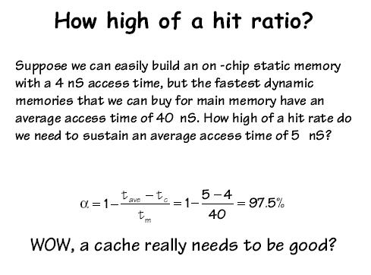
命中率到底应该有多大？

Slide 89
替换(Replacement)算法
问题举例：
  组相联映射时，假定第0组的两行分别被主存第0和8块占满，此时若需调入主存第16块，根据映射关系，它只能放到Cache第0组，因此，第0组中必须调出一块，那么调出哪一块呢？
  这就是淘汰策略问题，也称替换算法。
常用替换算法有：
  先进先出FIFO （first-in-first-out）
  最近最少用LRU （ least-recently used）
  最不经常用LFU （ least-frequently used）
  随机替换算法（Random）
  等等
SKIP
这里的替换策略和后面的虚拟存储器所用的替换策略类似，将是以后操作系统课程的重要内容，本课程只做简单介绍。有兴趣的同学可以自学。

Slide 90
假定第0组的两行分别被主存第0块和第8块占满，此时若需调入主存第16块
该怎么办？
第0组中必须调出一块，那么，调出哪一块呢？
BACK
Notes:
访存过程：
CPU给出一个20位主存地址，根据中间3位的内容找到对应的Cache组，再将前8位同时与该组中各槽的标志位进行比较。
若能找到相等的槽，则说明要访问的单元在该槽中。再根据后9位字号找到相应的字取到CPU中。
若全都不相等，则说明要访问的单元不在该组中。

Slide 91
替换算法-先进先出（FIFO）
总是把最先从图书馆搬来的书还回去！
总是把最先进入的那一块淘汰掉。
  例：假定主存中的5块{1,2,3,4,5}同时映射到Cache同一组中，对于同一地址流，考察3行/组、 4行/组的情况。
注：通常一组中含有2^{k}行，这里3行/组主要为了简化问题而假设
1 2 3 4 1 2 5 1 2 3 4 5
3行/组
1*
1*
1*
4
4
4*
5
5
5
5
5*
5*
2
2
2*
1
1
1*
1*
1*
3
3
3
3
3
3*
2
2
2
2
2*
4
4
√ √ √
1*
1*
1*
1*
1*
1*
5
5
5
5*
4
4
4行/组
2
2
2
2
2
2*
1
1
1
1*
5
3
3
3*
3
3
3*
2
2
2
2*
4
4
4
4
4
4*
3
3
3
√ √
由此可见，FIFO不是一种栈算法，即命中率并不随组的增大而提高。

Slide 92
替换算法-最近最少用(LRU)
总是把最长时间不看的书还回去！
总是把最近最少用的那一块淘汰掉。
  例：假定主存中的5块{1,2,3,4,5}同时映射到Cache同一组中，对于同一地址流，考察3行/组、 4行/组、 5行/组的情况。
1 2 3 4 1 2 5 1 2 3 4 5
1
2
3
4
1
2
5
1
2
3
4
5
1
2
3
4
1
2
5
1
2
3
4
1
2
3
4
1
2
5
1
2
3
1
2
3
4
4
4
5
1
2
3
3
3
4
5
1
3行/组
4行/组
5行/组
√ √
√ √ √ √
√ √ √ √ √ √ √
LRU是一种栈算法其命中率随组的增大而提高
LRU实现时不能移动块，而是给每个cache行设定一个计数器，以记录块的使用情况，称LRU位

Slide 93
替换算法-最近最少用
通过计数值（LRU位）来确定cache行中主存块的使用情况
即：计数值为0的行中的主存块最常被访问，计数值为3的行中的主存块最不经常被访问，先被淘汰！
计数器变化规则：
  每组4行时，计数器有2位。计数值越小则说明越被常用。
  命中时，被访问行的计数器置0，比其低的计数器加1，其余不变。
  未命中且该组未满时，新行计数器置为0，其余全加1。
  未命中且该组已满时，计数值为3的那一行中的主存块被淘汰，新行计数器置为0，其余加1。
1 2 3 4 1 2 5 1 2 3 4 5
0
1
1
1
2
1
3
1
0
1
1
1
2
1
0
1
1
1
2
1
3
1
0
5
0
2
1
2
2
2
3
2
0
2
1
2
2
2
0
2
1
2
2
2
3
4
0
3
1
3
2
3
3
3
0
5
1
5
2
5
3
5
0
4
2
3
0
4
1
4
2
4
3
4
3
4
3
4
0
3
1
3
1
2

Slide 94
The Need to Replace! (何时需要替换？)
Direct Mapped Cache:
  映射唯一，毫无选择，无需考虑替换
N-way Set Associative Cache:
  每个主存数据有N个Cache行可选择，需考虑替换
Fully Associative Cache:
  每个主存数据可存放到Cache任意行中，需考虑替换
结论：若Cache miss in a N-way Set Associative or Fully Associative Cache，则可能需要替换。其过程为：
  从主存取出一个新块
  选择一个有映射关系的空Cache行
  若对应Cache行被占满时又需调入新主存块，则必须考虑从Cache行中替换出一个主存块

Slide 95
举例
假定计算机系统主存空间大小为32Kx16位，且有一个数据区为4K字的4路组相联Cache，主存块大小为64字。假定Cache开始为空，处理器顺序地从存储单元0、1、…、4351中取数，一共重复10次。设Cache比主存快10倍。采用LRU算法。试分析Cache的结构和主存地址的划分。说明采用Cache后速度提高了多少？采用MRU算法后呢？
答：假定主存按字编址。每字16位。
主存：32K字=512块 x 64字 / 块
Cache：4K字=16组 x 4行 / 组 x 64 字 / 行
主存地址划分为：
标志位
组号
字号
5
4
6
4352/64=68，所以访问过程实际上是对前68块连续访问10次。

Slide 96
举例
第0 行
第1 行
第2 行
第3 行
第0组
第1组
第2组
第3组
第4组
……
……
第15组
0/64/48
1/65/49
2/66/50
3/67/51
4
……
……
15
16/0/64
17/1/65
18/2/66
19/3/67
20
……
……
31
32/16
33/17
34/18
35/19
36
……
……
47
48/32
49/33
50/34
51/35
52
……
……
63
LRU算法：第一次循环,每一块只有第一字未命中,其余都命中;
以后9次循环,有20块的第一字未命中,其余都命中.
所以,命中率p为 (43520-68-9x20)/43520=99.43%
速度提高：tm/ta=tm/(tc+(1-p)tm)=10/(1+10x(1-p))=9.5倍

Slide 97
举例
第0 行
第1 行
第2 行
第3 行
第0组
第1组
第2组
第3组
第4组
……
……
第15组
0/16/32/48
1/17/33/49
2/18/34/50
3/19/35/52
4
…
…
15组
16/32/48/64
17/33/49/65
18/34/50/66
19/35/51/67
20
…
…
31
32/48/64/0
33/49/65/1
34/50/66/2
35/51/67/3
36
…
…
47
48/64/0/16
49/65/1/17
50/66/2/18
51/67/3/19
52
…
…
63
MRU算法：第一次68字未命中；第2,3,4,6,7,8,10次各有4字未命中；第5,9次各有8字未命中；其余都命中.
所以,命中率p为 (43520-68-7x4-2 x8)/43520=99.74%
速度提高：tm/ta=tm/(tc+(1-p)tm)=10/(1+10x(1-p))=9.77倍

Slide 98
写策略（Cache一致性问题）
为何要保持在Cache和主存中数据的一致？
  因为Cache中的内容是主存块副本，当对Cache中的内容进行更新时，就存在Cache和主存如何保持一致的问题。
  以下情况也会出现“Cache一致性问题”
    当多个设备都允许访问主存时
    例如：DMA控制器读写主存时，如果对应Cache行中被修改，则DMA读出的内容无效；若DMA修改了主存单元的内容，则对应Cache行中内容无效。
    当多个CPU都带有各自的Cache而共享主存时
    某个CPU修改了自身Cache中的内容，则对应的主存单元和其他CPU中对应Cache内容都变为无效。
写操作有两种情况
  写命中（Write Hit）：要写的单元已经在Cache中
  写不命中（Write Miss）：要写的单元不在Cache中

Slide 99
写策略（Cache一致性问题）
处理Cache读比Cache写更容易，故指令Cache比数据Cache容易设计
对于写命中，有两种处理方式
  Write Through (通过式写、写直达、直写)
    同时写Cache和主存单元
    What!!! How can this be? Memory is too slow(>100Cycles)?
      10%的存储指令使CPI增加到：1.0+100x10%=11
    使用写缓冲（Write Buffer）
  Write Back (一次性写、写回、回写)
    只写cache不写主存，缺失时一次写回，每行有个修改位（“dirty bit-脏位”），大大降低主存带宽需求，但控制较复杂
对于写不命中，有两种处理方式
  Write Allocate (写分配)
    将主存块装入Cache，然后更新相应单元
    试图利用空间局部性，但每次都要从主存读一个块
  Not Write Allocate (非写分配)
    直接写主存单元，不把主存块装入到Cache
直写Cache可用非写分配或写分配
回写Cache通常用写分配
为什么？
SKIP

Slide 100
Write Through中的Write Buffer
CPU
Cache
Memory Controller
DRAM
Write Buffer
在 Cache 和 Memory之间加一个Write Buffer
  CPU同时写数据到Cache和Write Buffer
  Memory controller（存控）将缓冲内容写主存
Write buffer (写缓冲) 是一个FIFO队列
  一般有4项
  在存数频率不 高时效果好
最棘手的问题
  当频繁写时，易使写缓存饱和，发生阻塞
如何解决写缓冲饱和？
  加一个二级Cache
  使用Write Back方式的Cache
BACK

Slide 101
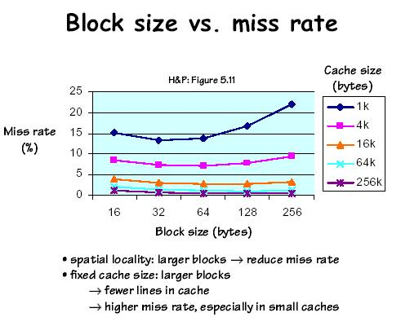
Cache大小、Block大小和缺失率的关系
Cache性能由缺失率确定
而缺失率与Cache大小、Block大小等有关
书架越大，在书架上找到书的概率就越大！
书架容量一定时，每排放的书越多，排数就越少。每排的大小会影响找到书的概率
Cache大小：Cache越大，Miss率越低，但成本越高！
Block大小：Block大小与Cache大小有关，不能太大，也不能太小！

Slide 102
系统中的Cache数目
刚引入Cache时只有一个Cache。近年来多Cache系统成为主流
多Cache系统中，需考虑两个方面：
  [1] 单级/多级？
  外部(Off-chip)Cache:不做在CPU内而是独立设置一个Cache
  片内(On-chip)Cache: 将Cache和CPU作在一个芯片上
  单级Cache：只用一个片内Cache
  多级Cache：同时使用L1 Cache和L2 Cache，甚至有L3 Cache，L1 Cache更靠近CPU，其速度比L2快，其容量比L2小
  [2] 联合/分立？
  分立：指数据和指令分开存放在各自的数据和指令Cache中
  一般L1Cache都是分立Cache，为什么？
  两级Cache时L1Cache的命中时间比命中率更重要！为什么？
  联合：指数据和指令都放在一个Cache中
  一般L2Cache都是联合Cache，为什么？
  L2Cache的命中率比命中时间更重要！为什么？
因为缺失时需从主存取数，并要送L1和L2cache，损失大！

Slide 103
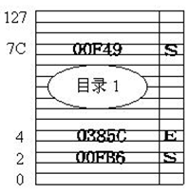
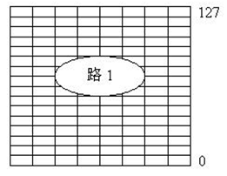

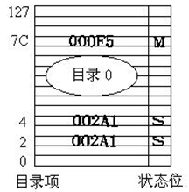
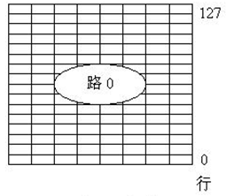
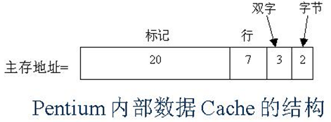
实例：奔腾机的Cache组织
主存：4GB=2²⁰x 2⁷块x 2⁵B/块
Cache：8KB=128组x2行/组
替换算法：
LRU，每组一位LRU位
0：下次淘汰第0路
1：下次淘汰第1路
写策略：
默认为Write Back，
可动态设置为Write Through。
Cache一致性：
支持MESI协议
M：修改
E：互斥
S：共享
I：无效

Slide 104
实例：Pentium 4的cache存储器
64位,时钟频率
前端总线
指令cache及指令预取部件
有3个cache，分成两级：
  L1cache
    数据缓存，8KB
    指令缓存， 8KB
  L2 cache，容量为256 KB～2MB
总线
接口部件
预取
控制逻辑
L2
cache
(48GB/s)
256位，时钟频率
L1数据cache(8KB)

Slide 105
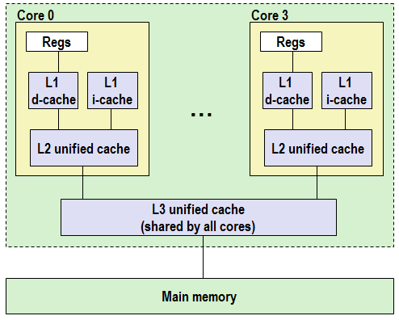
实例：Intel Core i7处理器的cache结构
i-cache和d-cache都是32KB、8路、4个时钟周期；L2 cache：256KB、8路、11个时钟周期。所有核共享的L3 cache：8MB、16路、30~40个时钟周期。Core i7中所有cache的块大小都是64B

Slide 106
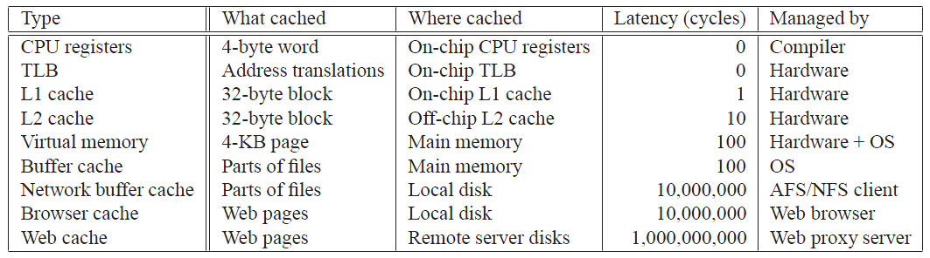
缓存在现代计算机中无处不在

Slide 107
Cache和程序性能
程序的性能指执行程序所用的时间
程序执行所用时间与程序执行时访问指令和数据所用的时间有很大关系，而指令和数据的访问时间与cache命中率、命中时间和缺失损失有关
对于给定的计算机系统而言，命中时间和缺失损失是确定的，因此，指令和数据的访存时间主要由cache命中率决定
cache命中率主要由程序的空间局部性和时间局部性决定。因此，为了提高程序的性能，程序员须编写出具有良好访问局部性的程序
考虑程序的访问局部性通常在数据的访问局部性上下工夫
数据的访问局部性主要是指数组、结构等类型数据访问时的局部性，这些数据结构的数据元素访问通常是通过循环语句进行的，所以，如何合理地处理循环对于数据访问局部性来说是非常重要的。

Slide 108
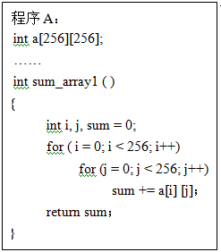

Cache和程序性能举例
举例：某32位机器主存地址空间大小为256 MB，按字节编址。指令cache和数据cache均有8行，主存块为64B，数据cache采用直接映射。假定编译时i, j, sum均分配在寄存器中，数组a按行优先方式存放，其首址为320。
（1）不考虑用于一致性和替换的控制位，数据cache的总容量为多少？
（2）a[0][31]和a[1][1]各自所在主存块对应的cache行号分别是多少？
（3）程序A和B的数据访问命中率各是多少？哪个程序的执行时间更短？

Slide 109
Cache和程序性能举例
举例：某32位机器主存地址空间大小为256 MB，按字节编址。指令cache和数据cache均有8行，主存块为64B，数据cache采用直接映射。假定编译时i, j, sum均分配在寄存器中，数组a按行优先方式存放，其首址为320。
（1）主存地址空间大小为256MB，故主存地址为28位，其中6位为块内地址，3位为cache行号（行索引），标志信息有28-6-3=19位。在不考虑用于cache一致性维护和替换算法的控制位的情况下，数据cache的总容量为：
8×(19+1+64×8)=4256位=532字节 。
（2）a[0][31]的地址为320+4×31=444，[444/64]=6（取整），因此a[0][31]对应的主存块号为6。6 mod 8=6，对应cache行号为6。
或: 444=0000 0000 0000 0000 000 110 111100B，中间3位110为行号（行索引），因此，对应的cache行号为6。
a[1][1]对应的cache行号为：
[(320+4×(1×256+1))/64] mod 8=5。

Slide 110
Cache和程序性能举例
a[0][0]所在主存块号为：320/64=5
一个主存块占64B/4B=16个元素
总访问次数为:
256x256=64K
总块数(缺失次数)为64Kx4B/64B=4K
缺失率为：4K/64K=1/16
命中率为：
1-4K/64K=15/16
程序A对数组元素的访问过程：
5#: a[0][0], a[0][1], ……, a[0][15] → → → 第5行
6#: a[0][16], a[0][17], ……, a[0][31] → → → 第6行
7#: a[0][32], a[0][33], ……, a[0][47] → → → 第7行
8#: a[0][48], a[0][49], ……, a[0][63] → → → 第0行
……
……, a[255][255]
直接映射
每块都是第一个不命中，可以仅考虑一个主存块的情况：
第1次不命中，以后15次都命中，故命中率为15/16
（3）A中数组访问顺序与存放顺序相同，共访问64K次，占4K个主存块；首地址位于一个主存块开始，故每个主存块总是第一个元素缺失，其他都命中，共缺失4K次，命中率为1-4K/64K=93.75%。
方法二：每个主存块的命中情况一样。对于一个主存块，包含16个元素，需访存16次，其中第一次不命中，因而命中率为15/16=93.75%。

Slide 111
Cache和程序性能举例
a[0][0]所在主存块号为：320/64=5
一个主存块占64B/4B=16个元素
每行数组元素占
256x4B=1024B
即1024B/64B=16块
a[i][0]和a[i+1][0]之间相差1024B，即16块，因为16 mod 8=0
因此，被映射到cache同一行中！
程序B对数组元素的访问过程：
5#: a[0][0], a[0][1], ……, a[0][15] → → → 第5行
……
21#: a[1][0], a[1][1], ……, a[1][15] → → → 第5行
……
37#: a[2][0], a[2][1], ……, a[2][15] → → → 第5行
……
……, a[255][255]
直接映射
访问后面数组元素时，总是把上一次装入到cache中的主存块覆盖掉！
B中访问顺序与存放顺序不同，依次访问的元素分布在相隔256×4=1024的单元处，它们都不在同一个主存块中,cache共8行，一次内循环访问16块，故再次访问同一块时，已被调出cache，因而每次都缺失，命中率为0。

Slide 112
层次结构存储系统
分以下六个部分介绍
  第一讲：存储器概述
  第二讲：主存与CPU的连接及其读写操作
    主存模块的连接和读写操作
    “装入”指令和“存储”指令操作过程
  第三讲：磁盘存储器
  第四讲：高速缓冲存储器(cache)
    程序访问的局部性、cache的基本工作原理
    cache行和主存块之间的映射方式
    cache和程序性能
  第五讲：虚拟存储器（Virtual Memory）
    虚拟地址空间、虚拟存储器的实现
  第六讲：IA-32/Linux中的地址转换
    逻辑地址到线性地址的转换
    线性地址到物理地址的转换

Slide 113
早期分页方式的概念
早期：程序员自己管理主存，通过分解程序并覆盖主存的方式执行程序
1961年，英国曼切斯特研究人员提出一种自动执行overlay的方式。
动机：把程序员从大量繁琐的存储管理工作中解放出来，使得程序员编程时不用管主存容量的大小。
基本思想：把地址空间和主存容量的概念区分开来。程序员在地址空间里编写程序，而程序则在真正的内存中运行。由一个专门的机制实现地址空间和实际主存之间的映射。
举例说明：
  例如，当时的一种典型计算机，其指令中给出的主存地址为16位，而主存容量只有4K字，则指令可寻址范围是多少？
  地址空间为0、1、2…、65535组成的地址集合，即地址空间大小为2¹⁶。程序员编写程序的空间（地址空间，可寻址空间）比执行程序的空间（主存容量）大得多，怎么自动执行程序呢？

Slide 114
早期分页方式的实现
执行到4096~8191之间的程序段时，自动做：
把当前主存内容保存到磁盘上；
在盘上找到4096~8191之间的程序段并读入主存
改变地址映射（仅对地址取模即可） 模为多少？
程序继续运行
地址空间
8192
后来把区间称为页(page)，主存中存放页的区域称为页框(page frame)。
早期主存只有一个页框！
4K主存
4096
4095
0
0
  将地址空间划分成4K大小的区间，装入内存的总是其中的一个区间
  执行到某个区间时，把该区间的地址自动映射到0~4095之间，例如：
    4096→0, 4097 →1, ……, 8191 →4095 如何映射？
  程序员在0~65535范围内写程序，完全不用管在多大的主存空间上执行，所以，这种方式对程序员来说，是透明的！
  可寻址的地址空间是一种虚拟内存！

Slide 115
分页（Paging）
如：页大小=页框大小=4KB
基本思想：
  内存被分成固定长且比较小的存储块（页框、实页、物理页）
  每个进程也被划分成固定长的程序块（页、虚页、逻辑页）
  程序块可装入主存页框中
  无需用连续页框存放一个进程
  操作系统为每个进程生成一个页表
  通过页表(page table)实现逻辑地址向物理地址转换
逻辑地址（Logical Address）：
  程序中指令所用地址(进程所在地址空间)，也称为虚拟地址（Virtual Address，简称VA）
物理地址（Physical Address，简称PA）：
  存放指令或数据的实际主存地址，也称为实地址、主存地址。
程序块装入主存前存放在哪里？
每页的起始地址是什么形式？
磁盘和虚拟地址空间如何关联？

Slide 116
回顾：可执行文件的存储器映像
程序(段)头表描述如何映射
内核虚存区
1GB
0xC00000000
00000
ELF 头
用户栈（User stack）
动态生成
程序（段）头表
%esp
(栈顶)
.init 节
空洞 页面
共享库区域
.text 节
004d3
.rodata 节
00f0c
.data 节
堆（heap）
(由malloc动态生成)
brk
01014
.bss 节
0101c
.symtab 节
读写数据段
(.data, .bss)
从可执行文件装入
.debug 节
0x08049000
只读代码段
(.init, .text, .rodata)
.line 节
0x08048000
.strtab 节
未使用
0

Slide 117

分页（Paging）
问题：是否需要将一个进程的全部都装入内存？为什么？
VPN：虚页号
VPO：页内地址
PPN：页框号
PPO：页内地址
VA：VPN+VPO
PA：PPN+PPO
根据程序访问局部性可知：可把当前活跃的页面调入主存，其余留在磁盘上！
0
1
2
页表描述了虚拟页和物理页框之间的映射关系！
采用 “按需调页 Demand Paging”方式分配主存！这就是虚拟存储管理概念
3
主存
页大小有什么特点？和页内地址位数有什么关系？
每个页和每个页框的起始地址一定是固定的吗？
地址转换由硬件还是软件实现？为什么？

Slide 118
虚拟存储系统的基本概念
虚拟存储技术的最初引入用来解决一对矛盾
  一方面，由于技术和成本等原因，主存容量受到限制
  另一方面，系统程序和应用程序要求主存容量越来越大
虚拟存储技术的实质
  程序员在比实际主存空间大得多的逻辑地址空间中编写程序
  程序执行时，把当前需要的程序段和相应的数据块调入主存，其他暂不用的部分存放在磁盘上
  指令执行时，通过硬件将逻辑地址（也称虚拟地址或虚地址）转化为物理地址（也称主存地址或实地址）
  在发生程序或数据访问失效(缺页)时，由操作系统进行主存和磁盘之间的信息交换
虚拟存储器机制由硬件与操作系统共同协作实现，涉及到操作系统中的许多概念，如进程、进程的上下文切换、存储器分配、虚拟地址空间、缺页处理等。
SKIP

Slide 119
虚拟存储技术的实质
通过页表建立虚拟空间和物理空间之间的映射!
BACK
页表1
虚拟地址空间
主存物理空间
虚拟地址空间
操作系统程序
页表k
用户程序k页面
用户程序1页面
仅装入当前所需代码和数据
用户程序2页面
用户程序k
存储全部
发生缺页时，调入新页
磁盘物理空间
用户程序1
用户程序1
用户程序k
用户程序2

Slide 120
虚拟地址空间
Kernel virtual memory
0xC00000000
User stack
(created at runtime)
Linux在X86上的虚拟地址空间
（其他Unix系统的设计类此）
  内核空间（Kernel）
  用户栈（User Stack）
  共享库（Shared Libraries）
  堆（heap）
  可读写数据（Read/Write Data）
  只读数据（Read-only Data）
  代码（Code）
%esp
(栈顶)
Memory-mapped region
for shared libraries
brk
Run-time heap
(created by malloc)
可执行文件相关内容“复制”到代码段和数据段
问题：加载时是否真正从磁盘调入信息到主存？
Read/write segment
(.data, .bss)
Read-only segment
(.init, .text, .rodata)
不会，只是将虚拟页和磁盘上的数据/代码建立对应关系，称为“映射”。mmap系统调用！
0x08048000
Unused
0

Slide 121
虚拟存储器管理
实现虚拟存储器管理，需考虑：
  块大小（在虚拟存储器中“块”被称为“页 / Page”）应多大？
  主存与虚存的空间如何分区管理?
  程序块（页） / 存储块（页框）之间如何映像?
  逻辑地址和物理地址如何转换，转换速度如何提高?
  主存与辅存之间如何进行替换（与Cache所用策略相似）?
  页表如何实现，页表项中要记录哪些信息?
  如何加快访问页表的速度?
  如果要找的内容不在主存，怎么办?
  如何保护进程各自的存储区不被其他进程访问?
  有三种虚拟存储器实现方式：
  分页式、分段式、段页式
这些问题是由硬件和OS共同协调解决的！

Slide 122
回顾：存储器的层次结构
典型存取时间
内部存储器
典型容量
寄存器
1ns(0.5~1cycles)
<1KB
2ns(1~3cycles)
cache
1MB
10ns(10~100cycles)
主存(RAM和ROM)
256MB~1GB
10ms(10⁷~10⁸cycles)
外存储器（硬盘、光盘）
40GB~200GB
10s(脱机)
后备存储器（磁带库、光盘库）
10TB~100TB
外部存储器
列出的时间和容量会随时间变化，但数量级相对关系不变。

Slide 123
“主存--磁盘”层次
与“Cache--主存”层次相比：
页大小（2KB~64KB）比Cache中的Block大得多！ Why？
采用全相联映射！Why?
缺页的开销比Cache缺失开销大的多！缺页时需要访问磁盘（约几百万个时钟周期），而cache缺失时，访问主存仅需几十到几百个时钟周期！因此，页命中率比cache命中率更重要！“大页面”和“全相联”可提高页命中率。
通过软件来处理“缺页”！Why?
缺页时需要访问磁盘（约几百万个时钟周期），慢！不能用硬件实现。
采用Write Back写策略！ Why?
避免频繁的慢速磁盘访问操作。
地址转换用硬件实现！Why?
加快指令执行

Slide 124

页表结构
页表首址记录在页表基址寄存器中
每个进程有一个页表，其中有装入位、修改（Dirt）位、替换控制位、访问权限位、禁止缓存位、实页号。
一个页表的项数由什么决定？
每个进程的页表大小一样吗？
理论上由虚拟地址空间大小决定。
各进程有相同虚拟空间，故理论上一样。实际大小看具体实现方式，如“空洞”页面如何处理等

Slide 125

主存中的页表示例
SKIP
未分配页：进程的虚拟地址空间中“空洞”对应的页（如VP0、VP4）
已分配的缓存页：有内容对应的已装入主存的页（如VP1、VP2、VP5等）
已分配的未缓存页：有内容对应但未装入主存的页（如VP3、VP6）
Notes:
P.A. =PA=Physical Address
VA=Virtual Address
V = Valid bit to indicate if the page is inside in memory.
Disp = displacement or page offset
Page number in VA is a virtual page number. Frame number in PA is also called physical page number.

Slide 126
回顾：可执行文件的存储器映像
程序(段)头表描述如何映射
内核虚存区
1GB
0xC00000000
00000
ELF 头
用户栈（User stack）
动态生成
程序（段）头表
%esp
(栈顶)
.init 节
空洞 页面
共享库区域
.text 节
004d3
.rodata 节
BACK
00f0c
.data 节
堆（heap）
(由malloc动态生成)
brk
01014
.bss 节
0101c
.symtab 节
读写数据段
(.data, .bss)
从可执行文件装入
.debug 节
0x08049000
只读代码段
(.init, .text, .rodata)
.line 节
0x08048000
.strtab 节
未使用
0

Slide 127
逻辑地址转换为物理地址的过程
disp为页内偏移量
10
VA
page no.
disp
当V=0时，发生缺页
当读写操作不符合存取权限（Access Right）时，发生保护违例
PF#为对应的物理页号（页框号或实页号）
页表索引
Page Table
访问越权
页表基址寄存器
Access
Rights
V
PF#
页表位于主存
frame no.
disp
PA
问题：什么情况下，不能成功进行地址转换呢？
Notes:
P.A. =PA=Physical Address
VA=Virtual Address
V = Valid bit to indicate if the page is inside in memory.
Disp = displacement or page offset
Page number in VA is a virtual page number. Frame number in PA is also called physical page number.

Slide 128
信息访问中可能出现的异常情况
可能有两种异常情况：
1）缺页（ page fault）
产生条件：当Valid（有效位 / 装入位）为 0 时
相应处理：从磁盘读页面到主存，若主存没有空间，则从主存选择一页替换到磁盘上，替换算法类似于Cache，采用回写法，淘汰时，根据“dirty”位确定是否要写磁盘
当前指令执行被阻塞，当前进程被挂起，处理结束回到原指令继续执行
2）保护违例（ protection_violation_fault ）或访问违例
产生条件： 当Access Rights (存取权限)与所指定的具体操作不相符时
相应处理：在屏幕上显示“内存保护错”或“访问违例”信息
当前指令的执行被阻塞，当前进程被终止
Access Rights (存取权限)可能的取值有哪些？
R = Read-only, R/W = read/write, X = execute only

Slide 129

回顾：用“系统思维”分析问题
int sum(int a[ ], unsigned len)
{
int i，sum = 0;
for (i = 0; i <= len–1; i++)
sum += a[i];
return sum;
}
当参数len为0时，返回值应该是0，但是在机器上执行时，却发生访存异常。但当len为int型时则正常Why?
访问违例，0xC0000005是异常ID
Linux下显示为“Segmentation fault”

Slide 130
Kernel virtual memory
0xC00000000
&a[0] → %ebx
i → %eax
用户进程
User stack
(created at runtime)
a[0]
%esp
(栈顶)
OS页故障处理程序
… …
movl (%ebx,%eax,4)…
… …
页故障
Memory-mapped region
for shared libraries
访问
越权
a[i]：(%ebx,%eax,4)
发SIGSEGV信号给用户进程
brk
Run-time heap
(created by malloc)
Read/write segment
(.data, .bss)
Read-only segment
(.init, .text, .rodata)
0x08048000
Unused
0

Slide 131
TLBs --- Making Address Translation Fast
问题：一次存储器引用要访问几次主存？
0 / 1 / 2 / 3次？
把经常要查的页表项放到Cache中，这种在Cache中的页表项组成的页表称为Translation Lookaside Buffer or TLB（快表）
TLB中的页表项：tag+主存页表项
Virtual page num Physical Address Dirty Ref Valid Access
(tag)
对应物理页框号
CPU访存时，地址中虚页号被分成tag+index，tag用于和TLB页表项中的tag比较，index用于定位需比较的表项
TLB全相联时，没有index，只有Tag，虚页号需与每个Tag比较；TLB组相联时，则虚页号高位为Tag，低位为index，用作组索引。

Slide 132
TLBs --- Making Address Translation Fast
TLB
这里的TLB采用何映射方式？
全相联！VPN需和每个tag比较
VPN
V
tag
page frame #
先由虚页号到TLB中找，如何找？
1
Physical memory
比较
1
1
1
0
1
若TLB中的V=0 或Tag≠VPN,则到页表中找
页表
1
1
Disk storage
1
索引
1
若页表中的V=0，则缺页，到磁盘中找
0
1
1
0
1
1
主存页表中需要Tag吗？为什么？
0
1
问题：引入TLB的目的是什么？
减少到内存查页表的次数！

Slide 133
Translation Look-Aside Buffers
CPU
PA
Main
Memory
VA
hit1
Cache
miss3
TLB
CU
miss1
hit3
页表
miss2
hit2
Miss1:
TLB缺失
Miss2:
缺页
Miss3:
PA 在主存中，但不在Cache中
Page fault
1/2 t
t
20 t
TLB冲刷指令和Cache冲刷指令都是操作系统使用的特权指令

Slide 134

P268图6.33
虚拟地址
物理地址
TLB
页表
缺页
处理
命中
cache
缺失
主存

Slide 135

CPU访存过程
TLB缺失可由硬件也可由OS处理
Cache缺失由硬件处理
缺页由OS处理（缺页异常）

Slide 136

举例：三种不同缺失的组合
可能，TLB命中则页表一定命中，但实际上不会查页表
可能，TLB缺失但页表命中，信息在主存，就可能在Cache
可能，TLB缺失但页表命中，信息在主存，但可能不在Cache
可能，TLB缺失页表缺失，信息不在主存，一定也不在Cache
不可能，页表缺失，信息不在主存，TLB中一定没有该页表项
同上
不可能，页表缺失，信息不在主存，Cache中一定也无该信息
最好的情况是hit、hit、hit，此时，访问主存几次？
不需要访问主存！
以上组合中，最好的情况是？
hit、hit、miss和miss、hit、hit
访存1次
以上组合中，最坏的情况是？
miss、miss、miss
需访问磁盘、并访存至少2次
介于最坏和最好之间的是？
miss、hit、miss
不需访问磁盘、但访存至少2次

Slide 137
缩写的含义
基本参数（按字节编址）
  N = 2^{n} : 虚拟地址空间大小
  M = 2^{m} : 物理地址空间大小
  P = 2^{p} : 页大小
虚拟地址 (VA)中的各字段
  TLBI: TLB index（TLB索引）
  TLBT: TLB tag（TLB标记）
  VPO: Virtual page offset （页内偏移地址）
  VPN: Virtual page number （虚拟页号）
物理地址(PA)中的各字段
  PPO: Physical page offset (页内偏移地址)
  PPN: Physical page number（物理页号）
  CO: Byte offset within cache line（块内偏移地址）
  CI: Cache index（cache索引）
  CT: Cache tag（cache标记）

Slide 138
一个简化的存储系统举例
假定以下参数，则虚拟地址和物理地址如何划分？共多少页表项？
  14-bit virtual addresses（虚拟地址14位）
  12-bit physical address（物理地址12位）
  Page size = 64 bytes（页大小64B）
页表项数应为：2¹⁴⁻⁶=256
13
12
11
10
9
8
7
6
5
4
3
2
1
0
VPN
VPO
Virtual Page Number
Virtual Page Offset
11
10
9
8
7
6
5
4
3
2
1
0
PPN
PPO
Physical Page Number
Physical Page Offset

Slide 139
一个简化的存储系统举例（续）
假定部分页表项内容（十六进制表示）如右：
VPN
PPN
Valid
VPN
PPN
Valid
000
28
1
028
13
1
001
–
0
029
17
1
思考题：红色数字处存在什么问题？
002
33
1
02A
09
1
003
02
1
02B
–
0
004
–
0
02C
–
0
假定TLB如下：16 个TLB项，4路组相联，则TLBT和TLBI各占几位？
005
16
1
02D
2D
1
006
–
0
02E
11
1
007
–
0
02F
0D
1
TLBT
TLBI
13
12
11
10
9
8
7
6
5
4
3
2
1
0
VPN
VPO
Set
Tag
PPN
Valid
Tag
PPN
Valid
Tag
PPN
Valid
Tag
PPN
Valid
0
03
–
0
09
08
0
00
–
0
07
02
1
1
0B
2D
1
0A
17
1
04
–
0
0A
–
0
2
02
–
0
08
–
0
06
–
0
03
–
0
3
07
–
0
0B
0D
1
0A
34
1
02
–
0

Slide 140
一个简化的存储系统举例（续）
假定Cache的参数和内容（十六进制）如下：16 行，主存块大小为4B，直接映射，则主存地址如何划分？
CT
CI
CO
11
10
9
8
7
6
5
4
3
2
1
0
PPN
PPO
Idx
Tag
V
B0
B1
B2
B3
Idx
Tag
V
B0
B1
B2
B3
0
19
1
99
11
23
11
8
24
1
3A
00
51
89
1
15
0
–
–
–
–
9
2D
0
–
–
–
–
2
1B
1
00
02
04
08
A
2D
1
93
15
DA
3B
3
36
0
–
–
–
–
B
0B
0
–
–
–
–
4
32
1
43
6D
8F
09
C
12
0
–
–
–
–
5
0D
1
36
72
F0
1D
D
16
1
04
96
34
15
6
31
0
–
–
–
–
E
13
1
83
77
1B
D3
7
16
1
11
C2
DF
03
F
14
0
–
–
–
–

Slide 141
一个简化的存储系统举例（续）
假设该存储系统所在计算机采用小端方式， CPU执行某指令过程中要求访问一个16位数据，给出的逻辑地址为0x0BD4，说明访存过程。
  VPN ___ TLBI ___ TLBT ____ TLB Hit? __ Page Fault? __ PPN: ____
物理地址为
  CO ___ CI___ CT ____ cache Hit? __ 数据: ____
TLBT
TLBI
13
12
11
10
9
8
7
6
5
4
3
2
1
0
0
0
1
0
1
1
1
1
0
1
0
1
0
0
VPN
VPO
0x2F
0x3
0x0B
N
0x0D
Y
问题：逻辑地址为0x0A7A、0x0507时的访存过程如何？
CT
CI
CO
11
10
9
8
7
6
5
4
3
2
1
0
0
0
1
1
0
1
0
1
0
1
0
0
PPN
PPO
0
0x5
0x0D
Y
0x7236

Slide 142
回顾：可执行文件的存储器映像
程序(段)头表描述如何映射
内核虚存区
1GB
0xC00000000
00000
ELF 头
用户栈（User stack）
动态生成
程序（段）头表
%esp
(栈顶)
.init 节
空洞 页面
共享库区域
.text 节
004d3
.rodata 节
00f0c
.data 节
堆（heap）
(由malloc动态生成)
brk
01014
.bss 节
0101c
.symtab 节
读写数据段
(.data, .bss)
从可执行文件装入
.debug 节
0x08049000
只读代码段
(.init, .text, .rodata)
.line 节
0x08048000
.strtab 节
未使用
0

Slide 143
分段式虚拟存储器
分段系统的实现
  程序员或OS将程序模块或数据模块分配给不同的存储段，一个大程序有多个代码段和多个数据段构成，是按照程序的逻辑结构划分而成的多个相对独立的部分。
  （例如，代码段、只读数据段、可读写数据段等）
  段通常带有段名或基地址，便于编写程序、编译器优化和操作系统调度管理
  分段系统将主存空间按实际程序中的段来划分，每个段在主存中的位置记录在段表中，并附以“段长”项
  段表由段表项组成，段表本身也是主存中一个可再定位段

Slide 144

段式虚拟存储器的地址映像
物理地址=段起始地址+段内偏移
段表由段表项组成
Faults (异常情况)：
缺段（段不存在）：装入位= 0
地址出界： 偏移量超出最大段长
保护违例：访问操作与访问方式不匹配

Slide 145
段页式存储器
分页、分段方式各自的优缺点
  分页：浪费空间 或 只读代码和可读写数据在同一页（无法设置权限）
  分段：不同段分开易管理，但内存会形成大量碎片
段页式系统基本思想
  段、页式结合：
    程序的虚拟地址空间按模块分段、段内再分页，进入主存后仍以页为基本单位管理
  逻辑地址由段地址、页地址和偏移量三个字段构成
  用段表和页表（每段一个）进行两级定位管理
    先分段：根据段地址到段表中找到该段对应的页表首地址
    再分页：根据页地址从页表中找到对应页框地址，形成物理地址

Slide 146
存储保护的基本概念
什么是存储保护？
  为避免多道程序相互干扰，防止某程序出错而破坏其他程序的正确性或不合法地访问其他程序或数据区，应对每个程序进行存储保护
操作系统程序和用户程序都需要保护
以下情况发生存储保护错
  地址越界（转换得到的物理地址不属于可访问范围）
  访问越权（访问操作与所拥有的访问权限不符）
    页表中设定访问（存取）权限
访问属性的设定
  数据段可指定R/W或RO；程序段可指定R/E或RO
最基本的保护措施：
规定各道程序只能访问属于自己所在的存储区和共享区
  对于属自己存储区的信息：可读可写，只读/只可执行
  对共享区或已获授权的其他用户信息：可读不可写
  对未获授权的信息（如OS内核、页表等）：不可访问

Slide 147

内存访问时的异常信息
0xc0000005为出错ID

Slide 148
存储保护的硬件支持
为了对操作系统的存储保护提供支持，硬件必须具有以下三种基本功能：
  支持至少两种运行模式：
    管理模式(Supervisor Mode)
    执行系统程序（内核）时处理器所处的模式称为管理模式(Supervisor Mode)，或称管理程序状态，简称管态、管理态、核心态、内核态
    用户模式(User Mode)
    CPU执行非内核的用户程序时，处理器所处的模式就是用户模式，或称用户状态、目标程序状态，简称为目态或用户态
  使一部分CPU状态只能由内核程序读写而不能由用户程序读写：这部分信息包括：页表、页表首地址、TLB等。OS内核可以用特殊的指令（一般称为管态指令或特权指令）来读写这些信息
  提供让CPU在管理模式（内核态）和用户模式（用户态）相互转换的机制：“异常”和“中断”使CPU从用户态转到内核态；异常/中断处理中的“返回”指令使CPU从内核态转到用户态
通过上述三个功能并把页表保存在OS的地址空间，OS就可以更新页表，并防止用户程序改变页表，确保用户程序只能访问由OS分配给的存储空间

Slide 149
层次结构存储系统
分以下六个部分介绍
  第一讲：存储器概述
  第二讲：主存与CPU的连接及其读写操作
    主存模块的连接和读写操作
    “装入”指令和“存储”指令操作过程
  第三讲：磁盘存储器
  第四讲：高速缓冲存储器(cache)
    程序访问的局部性、cache的基本工作原理
    cache行和主存块之间的映射方式
    cache和程序性能
  第五讲：虚拟存储器（Virtual Memory）
    虚拟地址空间、虚拟存储器的实现
  第六讲：IA-32+Linux中的地址转换
    逻辑地址到线性地址的转换
    线性地址到物理地址的转换

Slide 150
IA-32的存储管理
按字节编址（通用计算机大多是）
在保护模式下，IA-32采用段页式虚拟存储管理方式
存储地址采用逻辑地址、线性地址和物理地址来进行描述，其中，逻辑地址和线性地址是虚拟地址的两种不同表示形式，描述的都是4GB虚拟地址空间中的一个存储地址
  逻辑地址由48位组成，包含16位段选择符和32位段内偏移量（即有效地址）
  线性地址32位（其位数由虚拟地址空间大小决定）
  物理地址32位（其位数由存储器总线中的地址线条数决定）
分段过程实现将逻辑地址转换为线性地址
分页过程实现将线性地址转换为物理地址
movw 8(%ebp,%edx,4), %ax
以下介绍分段机制

Slide 151
IA-32处理器的寻址方式
IA-32指令举例：
movw 8(%ebp,%edx,4), %ax // R[ax]←M[R[ebp]+R[edx]×4+8]
32位有效地址
操作数的来源：
  立即数(立即寻址)：直接来自指令
  寄存器(寄存器寻址)：来自32位 / 16位 / 8位通用寄存器
  存储单元(其他寻址)：需进行地址转换
逻辑地址 => 线性地址LA ( => 内存地址)
分段 分页
  指令中的信息：
  (1) 段寄存器SR（隐含或显式给出）
(2) 8/16/32位偏移量A （显式给出）
(2) 基址寄存器B （明显给出，任意通用寄存器皆可）
(3) 变址寄存器I （明显给出，除ESP外的任意通用寄存器皆可。）
    有比例变址和非比例变址
    比例变址时要乘以比例因子S (1:8位 / 2:16位 / 4:32位 / 8:64位)
即采用段页式！

Slide 152
IA-32处理器寻址方式
寻址方式
算法
立即(地址码A本身为操作数)
寄存器(通用寄存器的内容为操作数)
偏移量(地址码A给出8/16/32位偏移量)
基址(地址码B给出基址器编号)
基址带偏移量(一维表访问)
比例变址带偏移量(一维表访问)
基址带变址和偏移量(二维表访问)
基址带比例变址和偏移量(二维表访问)
相对(给出下一指令的地址，转移控制)
操作数=A
操作数= (R)
LA=(SR)+A
LA=(SR)+(B)
LA=(SR)+(B)+A
LA=(SR)+ (I)xS+A
LA=(SR)+(B)+(I) +A
LA=(SR)+(B)+(I)xS+A
转移地址=(PC)+A
有效地址EA
IA-32指令举例：
movw 8(%ebp,%edx,4), %ax // R[ax]←M[R[ebp]+R[edx]×4+8]

Slide 153


IA-32处理器的存储器寻址
线性地址到主存地址转换再通过分页完成
段寄存器
基址寄存器
线性地址空间
SS
变址寄存器
段选择符
x
CS
比例因子1/2/4/8
段表项(段描述符 )
段限
偏移量8/16/32位
+
有效地址
基址
存取权限
+
线性地址
段限
段基址
如何从段寄存器获得段选择符，再从段选择符获得段描述符？
SKIP

Slide 154

IA-32的寄存器组织
8个通用寄存器
两个专用寄存器
6个段寄存器
BACK

Slide 155

段选择符和段寄存器
环保护：内核工作在0环，用户工作在3环，中间环留给中间软件用。Linux仅用第0和第3环。
段寄存器（16位），用于存放段选择符
  CS(代码段)：程序代码所在段
  SS(栈段)：栈区所在段
  DS(数据段)：全局静态数据区所在段
  其他3个段寄存器ES、GS和FS可指向任意数据段
3
0
CS寄存器中的RPL字段表示CPU的当前特权级（Current Privilege Level，CPL）
段选择符各字段含义：
  TI=0，选择全局描述符表(GDT)，TI=1，选择局部描述符表(LDT)
  RPL=00，为第0级，位于最高级的内核态，RPL=11，为第3级，位
  于最低级的用户态，第0级高于第3级
  高13位索引用来确定当前使用的段描述符在描述符表中的位置
你认为什么是段描述符？
SKIP
段表项—段的描述信息

Slide 156
段寄存器的含义
Kernel virtual memory
0xC00000000
User stack
(created at runtime)
%esp
(栈顶)
SS（栈段寄存器）
Memory-mapped region
for shared libraries
段内再分页
ES/GS/FS（辅助段寄存器）
brk
Run-time heap
(created by malloc)
DS（数据段寄存器）
Read/write segment
(.data, .bss)
Read-only segment
(.init, .text, .rodata)
CS（代码段寄存器）
0x08048000
BACK
Unused
0

Slide 157
段式虚拟存储器的地址映像
物理地址=段起始地址+段内偏移
段表由段表项组成
Faults (异常情况)：
缺段（段不存在）：装入位= 0
地址出界： 偏移量超出最大段长
保护违例：访问操作与访问方式不匹配
BACK

Slide 158
段描述符和段描述符表
段描述符是一种数据结构，实际上就是段表项，分两类：
  普通段：用户/内核的代码段和数据段描述符
  系统控制段，又分两种：
    特殊系统控制段描述符，包括：局部描述符表（LDT）描述符和任务状态段（TSS）描述符
    控制转移类描述符，包括：调用门描述符、任务门描述符、中断门描述符和陷阱门描述符
描述符表实际上就是段表，由段描述符(段表项)组成。有三种类型：
  全局描述符表GDT：只有一个，用来存放系统内每个任务共用的描述符，例如，内核代码段、内核数据段以及TSS（任务状态段）等都属于GDT中描述的段
  局部描述符表LDT：存放某任务（即用户进程）专用的描述符
  中断描述符表IDT：包含256个中断门、陷阱门和任务门描述符
IDT将在第7章介绍

Slide 159

段描述符（8B）的定义
当CPL>DPL时，说明当前特权级比所要求的最低等级更低，故访问越级
因为CPL和DPL的数值越大，等级越低
B31~B0： 32位基地址； L19~L0：20位限界，表示段中最大页号
G：粒度。G=1以页（4KB）为单位；G=0以字节为单位。因为界限为20位，故当G=0时最大的段为1MB；当G=1时，最大段为4KB×2²⁰ =4GB
D：D=1表示段内偏移量为32位宽，D=0表示段内偏移量为16位宽
P：P=1表示存在，P=0表示不存在。Linux总把P置1，不会以段为单位淘汰
DPL：访问段时对当前特权级的最低等级要求。因此，只有CPL为0（内核态）时才可访问DPL为0的段，任何进程都可访问DPL为3的段（0最高、3最低）
S：S=0系统控制描述符，S=1普通的代码段或数据段描述符
TYPE：段的访问权限或系统控制描述符类型
A：A=1已被访问过，A=0未被访问过。（通常A包含在TYPE字段中）

Slide 160

用户不可见寄存器
为支持分段机制，CPU中有多个用户不可访问的内部寄存器，操作系统通过特权指令可对寄存器TR、LDTR、GDTR和IDTR进行读写
0x60/73
每次段寄存器装入新选择符时，新描述符装入描述符cache，在逻辑地址到线性地址转换时，MMU直接用描述符cache中的信息，不必访问主存段表
TR(任务寄存器)存放TSS描述符的段选择符
LDTR(LDT寄存器)存放LDT描述符的段选择符
TSS描述符和LDT描述符在GDT中
0x68/7B
0x80
TSS首地址
0x88
LDT首地址
GDT和IDT只有一个，GDTR和IDTR指向各自起始处。例如，根据TR取GDT中的TSS描述符时，GDTR给出首址
GDT首地址

Slide 161

Linux的全局描述符表（GDT）
TR中为80H
LDTR中为88H
0000 0000 1000 0000
说明TR所指段TSS处于第0环，其描述符在GDT中，索引值为0x0010
0000 0000 1000 1000
说明LDTR所指段LDT处于第0环，其描述符在GDT中，索引值为0x0011

Slide 162

逻辑地址向线性地址转换
被选中的段描述符先被送至描述符cache，每次从描述符cache中取32位段基址，与32位段内偏移量（有效地址）相加得到线性地址
GDT
LDT
GDT首址或LDT首址都在用户不可见寄存器中

Slide 163

IA-32/Linux中的分段机制
为使能移植到绝大多数流行处理器平台， Linux简化了分段机制
RISC对分段支持非常有限，因此Linux仅使用IA-32的分页机制，而对于分段，则通过在初始化时将所有段描述符的基址设为0来简化
若把运行在用户态的所有Linux进程的代码段和数据段分别称为用户代码段和用户数据段；把运行在内核态的内核代码段和数据段分别称为内核代码段和内核数据段，则Linux初始化时，将上述4个段的段描述符中各字段设置成下表中的信息：
每个段都被初始化在0~4GB的线性地址空间中
初始化时，上述4个段描述符被存放在GDT中

Slide 164
Linux的全局描述符表（GDT）
BACK
0000 0000 0110 0000
说明内核代码段处于第0环，其描述符在GDT中，索引值为0x000C
0000 0000 0110 1000
说明内核数据段处于第0环，其描述符在GDT中，索引值为0x000D
0000 0000 0111 0011
说明用户代码段处于第3环，其描述符在GDT中，索引值为0x000E
0000 0000 0111 1011
说明用户数据段处于第3环，其描述符在GDT中，索引值为0x000F

Slide 165
回顾：指令“movl 8(%ebp), %eax”操作过程
由8(%ebp)得到主存地址A的过程较复杂，涉及MMU、TLB、页表等许多重要概念！
IA-32/Linux中，执行“movl 8(%ebp), %eax”时，源操作数的逻辑地址向线性地址转换的过程如下：
  计算有效地址EA=R[ebp]+0×0+8
  取出段寄存器DS对应的描述符cache中的段基址（Linux中段基址为0）
  线性地址LA = 有效地址EA！

Slide 166

逻辑地址向线性地址转换举例
已知变量y和数组a都是int型，a的首地址为0x8048a00。假设编译器将a的首地址分配在ECX中，数组的下标变量i分配在EDX中，y分配在EAX中，C语言赋值语句“y=a[i];”被编译为指令“movl (%ecx, %edx, 4), %eax”。若在IA-32/Linux环境下执行指令地址为0x80483c8的该指令时，CS段寄存器对应的描述符cache中存放的是表6.2中所示的用户代码段信息且CPL=3，DS段寄存器对应的描述符cache中存放的是表6.2中所示的用户数据段信息，则当i=100时，取指令操作过程中MMU得到的指令的线性地址是多少？取数操作过程中MMU得到的操作数的线性地址是多少？
400=511-111=511-(64+32+15)
=1 1111 1111B-(0110 1111B)
=1 1001 0000B = 190H
int func(int a[ ], int c)
{
int i，y = 0;
for(i = 0; i<c; i++) {
y= a[i];
……
}
……
}
80483c8: movl (%ecx, %edx, 4), %eax
代码和数据段DPL都为3，即CPL最低应为3，而CPL=3，故访问未越级
指令的线性地址：代码段基地址+EA=0+0x80483c8=0x80483c8
操作数的线性地址：数据段基地址+EA=0+R[ecx]+R[edx]×4
=0x8048a00+100×4=0x8048e00
0x8048b90
对吗？

Slide 167
IA-32的存储管理
按字节编址（通用计算机大都是）
在保护模式下，IA-32采用段页式虚拟存储管理方式
存储地址采用逻辑地址、线性地址和物理地址来进行描述，其中，逻辑地址和线性地址是虚拟地址的两种不同表示形式，描述的都是4GB虚拟地址空间中的一个存储地址
  逻辑地址由48位组成，包含16位段选择符和32位段内偏移量（即有效地址）
  线性地址32位（其位数由虚拟地址空间大小决定）
  物理地址32位（其位数由存储器总线中的地址线条数决定）
分段过程实现将逻辑地址转换为线性地址
分页过程实现将线性地址转换为物理地址
以下介绍分页机制
若页大小为4KB，每个页表项占4B，则理论上一个页表有多大？
因为2³²/2¹²=2²⁰，故页表大小为4MB，比页还大！故采用多级页表方式

Slide 168
IA-32中的控制寄存器
控制寄存器保存机器的各种控制和状态信息，它们将影响系统所有任务的运行，操作系统进行任务控制或存储管理时使用这些控制和状态信息。
  CR0：控制寄存器
    ① PE: 1-保护模式；0-实地址模式。② PG：1-启用分页；0-禁止分页，此时线性地址被直接作为物理地址使用。若要启用分页机制，则PE和PG都要置1。③任务切换位TS：任务切换时将其置1，切换完毕则清0，可用CLTS指令将其清0。④ 对齐屏蔽位AM。⑤ cache功能控制位NW（（Not Write-through）和CD（Cache Disable）。只有当NW和CD均为0时，cache才能工作。
  CR2：页故障（page fault）线性地址寄存器
    存放引起页故障的线性地址。只有在CR0中的PG=1时，CR2才有效。
  CR3：页目录基址寄存器
    保存页目录表的起始物理地址。只有CR0中的PG=1时，CR3才有效。
IA-32采用两级页表方式，第一级页表称为页目录表

Slide 169

线性地址向物理地址转换
线性地址空间划分：4GB=1K个子空间 * 1K个页/子空间 * 4KB/页
页目录项和页表项格式一样，有32位（4B）
CR3中存放的是主存地址还是线性地址？页表项和页表中呢？

Slide 170
IA-32的页目录项和页表项
P：1表示页表或页在主存中；P=0表示页表或页不在主存，即缺页，此时需将页故障线性地址保存到CR2。
R/W：0表示页表或页只能读不能写；1表示可读可写。
U/S：0表示用户进程不能访问；1表示允许访问。
PWT：控制页表或页的cache写策略是全写还是回写（Write Back）。
PCD：控制页表或页能否被缓存到cache中。
A：1表示指定页表或页被访问过，初始化时OS将其清0。利用该标志，OS可清楚了解哪些页表或页正在使用，一般选择长期未用的页或近来最少使用的页调出主存。由MMU在进行地址转换时将该位置1。
D：修改位(脏位dirty bit)。页目录项中无意义，只在页表项中有意义。初始化时OS将其清0，由MMU在进行写操作的地址转换时将该位置1。
高20位是页表或页在主存中的首地址对应的页框号，即首地址的高20位。每个页表的起始位置都按4KB对齐。

Slide 171
回顾：指令“movl 8(%ebp), %eax”操作过程
由8(%ebp)得到主存地址A的过程较复杂，涉及MMU、TLB、页表等许多重要概念！
CPU先把地址A和“主存读”命令送到总线
IA-32中，执行“movl 8(%ebp), %eax” 中取数操作的大致过程如下：
  若CPL>DPL则越级，否则计算有效地址EA=R[ebp]+0×0+8
  通过段寄存器找到段描述符以获得段基址，线性地址LA=段基址+EA
  若“LA>段限”则越界，否则将LA转换为主存地址A
    若访问TLB命中则地址转换得到A；否则处理TLB缺失（硬件/OS）
    若缺页或越权(R/W不符)则调出OS内核；否则地址转换得到A
    根据A先到Cache中找，若命中则取出A在Cache中的副本
    若Cache不命中，则再到主存取A所在主存块送对应Cache行

Slide 172
实例：Intel Core i7+Linux存储系统
处理器核（共4个）
CPU芯片
寄存器
指令预取
MMU
( 地址转换 )
L1 数据cache
32 KB, 8路
L1 指令cache
32 KB, 8路
L1 数据TLB
64 项, 4路
L1 指令TLB
128 项, 4路
L2 联合cache
256 KB, 8路
L2 联合TLB
512 项, 4路
QPI总线，4 条链路
每条带宽 25.6 GB/s
其他核
I/O桥
L3 联合cache
8 MB, 16路
( 所有核共享 )
DDR3存储器控制器
3 x 64 位，每通道带宽10.66 GB/s
总带宽32 GB/s (所有核共享)
3 通道 Main memory

Slide 173
End-to-end Core i7 Address Translation
CPU
32/64
L2, L3, and
main memory
Result
Virtual address (VA)
36
12
VPN
VPO
L1
hit
L1
miss
32
4
TLBT
TLBI
L1 d-cache
(64 sets, 8 lines/set)
TLB
hit
TLB
miss
...
...
L1 TLB (16 sets, 4 entries/set)
9
9
9
9
40
12
40
6
6
VPN1
VPN2
VPN3
VPN4
PPN
PPO
CT
CI
CO
Physical
address
(PA)
CR3
PDE
PDE
PDE
PTE
页表项PTE：占64位=8B，512项x8B=4KB
Page tables

Slide 174
Core i7 Level 1-3 Page Table Entries
63
62
52
51
12
11
9
8
7
6
5
4
3
2
1
0
XD
未使用
下级页表的主存物理基址
未使用
G
PS
A
CD
WT
U/S
R/W
P=1
OS使用 (下级页表在硬盘上的位置)
P=0
Each entry references a 4KB child page table
P: Child page table present in physical memory (1) or not (0).
R/W: Read-only or read-write access permission for all reachable pages.
U/S: user or supervisor (kernel) mode access permission for all reachable pages.
WT: Write-through or write-back cache policy for the child page table.
CD: Caching disabled or enabled for the child page table.
A: Reference bit (set by MMU on reads and writes, cleared by software).
PS: Page size either 4 KB or 4 MB (defined for Level 1 PTEs only).
G: Global page (don’t evict from TLB on task switch)
Page table physical base address: 40 most significant bits of physical page table address (forces page tables to be 4KB aligned)

Slide 175
Core i7 Level 4 Page Table Entries
63
62
52
51
12
11
9
8
7
6
5
4
3
2
1
0
XD
未使用
虚页的主存物理基址(页框号)
未使用
G
D
A
CD
WT
U/S
R/W
P=1
OS使用 (虚拟页在硬盘上的位置)
P=0
Each entry references a 4KB child page
P: Child page table present in physical memory (1) or not (0).
R/W: Read-only or read-write access permission for all reachable pages.
U/S: user or supervisor (kernel) mode access permission for all reachable pages.
WT: Write-through or write-back cache policy for the child page table.
CD: Caching disabled or enabled for the child page table.
A: Reference bit (set by MMU on reads and writes, cleared by software).
D: Dirty bit (set by MMU on writes, cleared by software)
G: Global page (don’t evict from TLB on task switch)
Page physical base address: 40 most significant bits of physical page address (forces pages to be 4KB aligned)

Slide 176
Core i7 Page Table Translation
线性地址空间划分：2⁴⁸B=512* 512 *512 *512 * 4KB/页
9
9
9
9
12
Virtual
address
VPN 1
VPN 2
VPN 3
VPN 4
VPO
L1 PT
Page global
directory
L2 PT
Page upper
directory
L3 PT
Page middle
directory
L4 PT
Page
table
低12位总是0
40
40
40
40
CR3
/
/
/
/
/
Physical
address
of L1 PT
12
Offset into
physical and
virtual page
L1 PTE
L2 PTE
L3 PTE
L4 PTE
Physical
address
of page
512 GB
region
per entry
1 GB
region
per entry
2 MB
region
per entry
4 KB
region
per entry
40
主存划分2⁵²B=2⁴⁰页框 *4KB/页框
/
40
12
Physical
address
PPN
PPO

Slide 177
Cute Trick for Speeding Up L1 Access
CT
Tag Check
40
6
6
Physical
address
(PA)
CT
CI
CO
PPN
PPO
Address
Translation
No
Change
Virtual
address
(VA)
CI
VPN
VPO
L1 Cache
36
12
一个主存块多大？
64B
Observation
  Bits that determine CI identical in virtual and physical address
  Can index into cache while address translation taking place
  Generally we hit in TLB, so PPN bits (CT bits) available next
  “Virtually indexed, physically tagged”
  Cache carefully sized to make this possible

Slide 178
Virtual Memory of a Linux Process
Process-specific data
structs (ptables,
task and mm structs, kernel stack)
Different for each process
TSS
Kernel
virtual
memory
Identical for each process
Physical memory
Kernel code and data
User stack
%esp
Memory mapped region
for shared libraries
Process
virtual
memory
brk
Runtime heap (malloc)
Uninitialized data (.bss)
Initialized data (.data)
0x804 8000 (32)
0x40 0000 (64)
Program text (.text)
0

Slide 179
Linux将虚存空间组织成“区域(area)”
vm_area_struct
进程虚拟地址空间
task_struct
mm_struct
vm_end
mm
pgd
vm_start
vm_prot
mmap
vm_flags
共享库区域
vm_next
vm_next
vm_end
pgd:
  Page global directory address
  Points to L1 page table
vm_prot:
  Read/write permissions for this area
vm_flags
  Pages shared with other processes or private to this process
vm_start
可读写数据区
全局页目录地址
vm_prot
vm_flags
指向L1页表(装入CR3)
vm_next
代码区
vm_next
vm_end
访问权限
vm_start
vm_prot
vm_flags
vm_next
0
每个区域可被划分成若干个大小相等的虚拟页
是共享还是本进程私有

Slide 180
Linux Page Fault Handling
vm_area_struct
Process virtual memory
vm_end
vm_start
vm_prot
Linux页故障类型
vm_flags
shared libraries
vm_next
1
read
Segmentation fault:
accessing a non-existing page
vm_end
vm_start
data
3
vm_prot
read
vm_flags
Normal page fault
not in memory
vm_next
text
2
Protection exception:
e.g., violating permission by writing to a read-only page (Linux reports as Segmentation fault)
write
vm_end
vm_start
vm_prot
vm_flags
vm_next

Slide 181


存储管理全局图
可执行目标文件
程序头表描述可执行文件与虚拟地址空间之间的映射
ELF 头
0000
task_struct
进程控制块
页大小：4KB
程序头表
VP#
VM 虚存
.text 节
vm_area_struct
0xfffff
虚存空间被划分成虚拟页面
vm_end
.rodata 节
页表描述虚拟地址空间与主存地址空间之间的映射
vm_start
04d3
vm_prot
1014
vm_flags
.data 节
.bss 节
vm_next
MM 主存
PF#
vm_end
VP#
P
PF#
0
vm_start
0x804c
data
vm_prot
0
0
Null
1
vm_flags
0x804b
0x1
text
0x2
…
…
vm_next
0x804a
120
0x8049
text
vm_end
0x804b
1
120
…
0x8048
vm_start
vm_prot
vm_flags
0
0xfffff
vm_next
页表

Slide 182
本章小结
分以下六个部分介绍
  第一讲：存储器概述
  第二讲：主存与CPU的连接及其读写操作
    主存模块的连接和读写操作
    “装入”指令和“存储”指令操作过程
  第三讲：磁盘存储器
  第四讲：高速缓冲存储器(cache)
    程序访问的局部性、cache的基本工作原理
    cache行和主存块之间的映射方式
    cache和程序性能
  第五讲：虚拟存储器（Virtual Memory）
    虚拟地址空间、虚拟存储器的实现
  第六讲：IA-32/Linux中的地址转换
    逻辑地址到线性地址的转换
    线性地址到物理地址的转换

Slide 183
设计支持Cache的存储器系统
指令执行若发生Cache缺失，必须到DRAM中取数据或指令
在DRAM和Cache之间传输的单位是Block
问题：怎样的存储器组织使得Block传输最快（缺失损失最小）？
假定存储器访问过程：
  CPU发送地址到内存：1个总线时钟
  访问内存的初始化时间：10个总线时钟
  从总线上传送一个字：1个总线时钟
CPU
MM
可以有三种不同的组织形式！
假定一个Block有4个字，则缺失损失各为多少时钟？

Slide 184

设计支持Cache的存储器系统
假定存储器访问过程：
  CPU发送地址到内存：1个总线时钟
  内存访问时间：10个总线时钟
  从总线上传送一个字：1个总线时钟
4x(1+10+1)=48
缺失损失为48个时钟周期
代价小，但速度慢！

Slide 185

设计支持Cache的存储器系统
假定存储器访问过程：
  CPU发送地址到内存：1个总线时钟
  内存访问时间：10个总线时钟
  从总线上传送一个字：1个总线时钟
Two-word: 2x(1+10+1)=24
Four-word: 1+10+1=12
缺失损失各为24或12个时钟周期
速度快，但代价大！

Slide 186

设计支持Cache的存储器系统
假定存储器访问过程：
  CPU发送地址到内存：1个总线时钟
  内存访问时间：10个总线时钟
  从总线上传送一个字：1个总线时钟
Interleaved four banks
one-word: 1+1x10+4x1=15
第1个字
10 1
第2个字
10 1
第3个字
10 1
第4个字
10 1
缺失损失为15个时钟周期
代价小，而且速度快！

